Slide 1
Sistem Mikroprosesor
EruP© 2005/2008/2009/2010/2015
PENS

Slide 2
Aturan Pekuliahan
Keterlambatan
Kehadiran
Tata-tertib
  Pakaian
  Makan/minum
  Ketertiban
Nilai
  UTS/UAS
  QUIZ

Slide 3
Pokok Bahasan/Pertemuan
2 Jam/Pertemuan
Pertemuan IX
  Set Instruksi z80
Pertemuan X
Pertemuan XI
  Interfacing dengan ROM, RAM dan Dekoder Alamat
Pertemuan XII
Pertemuan XIII
  Interfacing dengan Simple I/O, PPI, Dekoder Alamat
Pertemuan XIV
  STACK
Pertemuan XV
  Interupsi
Pertemuan XVI
Pertemuan I
  Pengertian, Tujuan, Dasar Kerja Sistem Komputer, Dasar Kerja CPU, Sejarah
Pertemuan II
  Review Sistem Analog
Pertemuan III
  Digital
Pertemuan IV
  Arsitektur CPU z80, Cara kerja CPU z80, Pin
Pertemuan V
  Pewaktuan, Pensinyalan
Pertemuan VI
  Sistem Minimum z80
Pertemuan VII
  Set Instruksi z80
Pertemuan VIII
  Set Instruksi z80

Slide 4
Pertemuan I
Pengarahan Kuliah Mikroprosesor
Sistem Komputer, Sistem Mikroprosesor
  Pengertian Sistem Komputer, Kalkulator, Mikroprosesor, Prosesor, CPU, Mikroprosesor, Mikrokontroler
Arsitektur Komputer, CPU
  Bagian-bagian Komputer, CPU
Pemrograman
  Micro Stored Programming
  Machine Language
  RISC vs CISC
Kecepatan Operasi, Kecepatan CPU (MIPS), Lebar Data, Kapasitas Memori
Sejarah Sistem Komputer, CPU
Hubungan CPU dengan bidang keilmuan lain
  Rangkaian analog
  Rangkaian Digital
  Pemrograman Assembly

Slide 5
Pengantar Sistem Komputer
Sistem Komputer
  Istilah yang menunjukkan, suatu perangkat, entah dibuat dari apa yang dapat digunakan untuk melakukan pekerjaan/perhitungan/proses tertentu
Sistem (Micro) Processor
  Biasanya digunakan, jika sistem tersebut masih memperlihatkan adanya komponen-komponen dasar pembentuk sistem yang utamanya terdapat komponen prosesor mikro
Sistem Minimum
  Mengacu pada sistem, dimana dengan beberapa komponen/bagian dasar pembentuk sistem (biasanya berupa sistem Mikroprosesor), sistem tersebut sudah dapat melakukan tugas/kegunaan tertentu

Slide 6
Komponen Utama Komputer
CPU (Central Processing Unit)
  Mengacu pada suatu bagian dalam suatu sistem yang digunakan sebagai pusat pengolah. Biasanya dapat terdiri dari prosesor saja atau/sampai sub-sistem yang cukup kompleks
Prosesor
  Mengacu pada nama suatu piranti/komponen yang digunakan untuk pemrosesan
  Prosesor → Komponen utama untuk pemroses data
  Mikroprosesor → Prosesor dengan kapasitas/ukuran yang lebih kecil
ALU (Arithmetic Logic Unit)
  Bagian dalam dari suatu Prosesor, dimana dasar-dasar operasi aritmatika dan logika dilakukan

Slide 7
Arsitektur Komputer
Komputer/sistem komputer (PC atau lainnya)
Sistem (mikro) prosesor
CPU/Prosesor

Slide 8
Bagian Perangkat/Sistem Komputer (PC atau lainnya)
Kotak komputer (kotak CPU), Sistem (Mikro) Prosesor
  Kotak/Rangkaian pemroses
Media penyimpan
  USB disk, HD Eksternal
I/O
  Monitor, Printer
Inter-koneksi
  Kabel USB, kabel Printer, kabel Monitor

Slide 9
Bagian Sistem (Mikro) Prosesor
CPU (apapun itu yang digunakan sebagai pusat pengolah), (Mikro) Prosesor
  Z80, Pentium
Memori (segala sesuatu yang bersifat menyimpan)
  CPU → Cache
  Primary → Memory RAM/ROM
  Secondary → Internal HD, CD ROM
I/O (segala sesuatu untuk keperluan interaksi komputer dengan dunia luar)
  Simple I/O → PPI-8255, Z80-PIO
  Analog → ADC/DAC
  Komunikasi → UART, USART
Inter-koneksi (hubungan, bisa kabel atau lainnya, antara bagian dengan bagian lainnya) → BUS

Slide 10
Sedangkan CPU itu sendiri, juga terdiri atas
ALU (pusat pengolah)
Register (media penyimpan)
Pin-pin (interaksi CPU dengan komponen lain)
Internal Bus (inter-koneksi internal CPU)

Slide 11
Arsitektur Komputer
Bagian pusat pemroses
Storage
Kotak
CPU
Bagian pusat pengendali
Inter
koneksi
Memory
Prosesor
(CPU)
I/O
BUS
Sistem Komputer
I/O
Register
ALU
Internal
BUS
Control
Unit
Sistem (Mikro) Prosesor
Driver,
Pin
CPU/Prosesor

Slide 12
Pemrograman
Micro Stored Programming
  Dilakukan oleh vendor prosesor
Machine Language
  RISC vs CISC
High Level Language
  C → Mid Level Language
  BASIC, PASCAL, …

Slide 13
Micro Stored Programming
Pemrograman pada tingkat CPU/Prosesor
Masukan/data/program dalam bentuk kode mesin (1 data) yang masuk dalam CPU
Digunakan untuk menjalankan/mengendalikan internal CPU/Prosesor
  Dalam bentuk sinyal-sinyal kendali
Implementasi pemrograman umumnya dalam bentuk H/W

Slide 14
Machine Language
Pemrograman pada tingkat sistem prosesor atau komputer
Program dalam bentuk rangkaian perintah-perintah dasar untuk CPU
Digunakan untuk menjalankan/mengendalikan sistem prosesor atau komputer
RISC vs CISC
  Reduce vs Complex Instructions Set Computer

Slide 15
CISC
Orientasi pada kekayaan jumlah instruksi yang disediakan oleh CPU
Keuntungan
  Memudahkan programmer (terutama program mesin/assembly)
Kekurangan
  Besar, mahal, boros daya, panas

Slide 16
RISC
Orientasi pada kesederhanaan jumlah instruksi pada CPU
Keuntungan
  Kecil, murah, hemat daya, tidak panas
  Optimasi pada kecepatan eksekusi
    1 s/d 2 clock per instruksi
Kekurangan
  Pemrograman kode mesin/assembly menjadi panjang

Slide 17
High Level Language
Orientasi pada kemudahan pemrograman
Disebut tingkat tinggi karena dekat dengan bahasa manusia
Mudah pemrograman
Tidak terlalu bergantung pada mesin/OS
  Platform independent
Ada sekian banyak bentuk pemrograman dengan beragam kegunaan dan kemampuan

Slide 18
Mid Level Language
Orientasi pada kemudahan pemrograman tetapi masih menjaga sisi ukuran kode mesin dan kecepatan program
  Optimasi penggunaan kode program
  Optimasi kecepatan
Masih menggunakan beberapa pendekatan mesin
  Register, Port, Memory langsung
Dirancang dalam bentuk pemrograman yang kompak

Slide 19
Ukuran Kinerja Sistem Komputer
Kecepatan Operasi
  menentukan berapa banyak instruksi yang dapat diproses per satuan waktu (MIPS)
    Clock ?
Kapasitas
  Menentukan berapa banyak data yang dapat ditampung untuk dilakukan pengolahan
Lebar Data
  Menentukan seberapa besar suatu data yang dapat diproses dengan sekali proses

Slide 20
Soal
Kecepatan komputer dipengaruhi oleh apa ?

Slide 21
Sejarah Sistem Komputer
Kenali riwayatnya

Slide 22
Contoh jenis-jenis Mikroprosesor
Cara membaca Nomor Komponen Prosesor
  Pabrik Pembuat
  Jenis Komponen
  Nomor Seri
  Jenis Bahan/Spesifikasi
  Fitur
Z80 CPU
Z80 PIO
8088
80286
8255
8251
6502
Zilog
prosesor
Intel
interface
Motorola

Slide 23
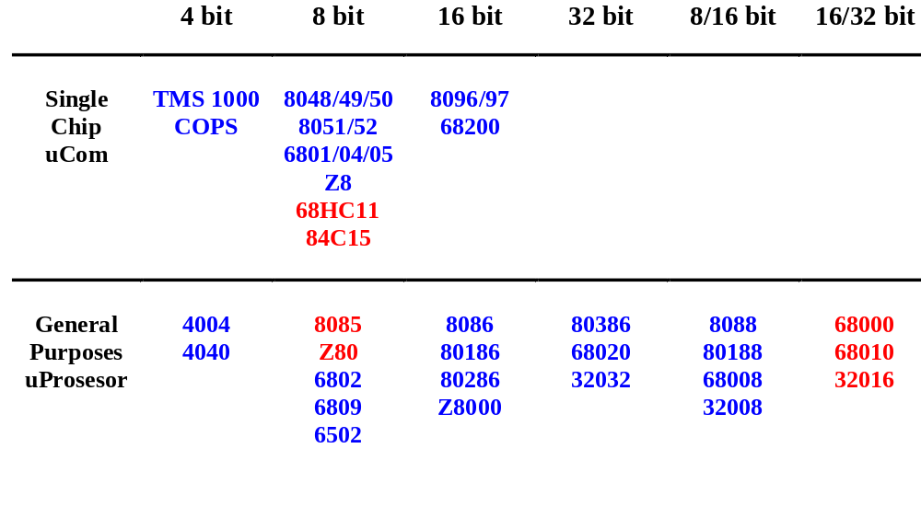
Contoh jenis-jenis Mikroprosesor

Slide 24
Hubungan CPU dengan bidang lain
Teknik Digital
Rangkaian Elektronika
Assembly
Elektronika Industri
Elektronika Terapan

Slide 25
Pertemuan IIa
Review Sistem Analog
Perbedaan Sistem Analog dan Sistem Digital
  Mana yang lebih baik ?
Komponen Pasif dan Aktif
  Resistor, impedansi keluaran/masukan, teori Thevenin, teori Norton
  Kapasitor, sebagai filter ripple switching pada IC digital, sebagai penyimpan muatan
  Induktor, relay, motor, induktansi diri, pengamanan terhadap induktansi diri
  Diode, penyearah, zener, schottky (dibaca syotky)
  Transistor, sebagai penguat, sebagai switching
  IC/Opamp
Driver, Buffer, Amplifier
  Pengertian
  Perhitungan Rangkaian
Rangkaian Transistor, Opamp
Contoh sederhana

Slide 26
Review Sistem Analog
Beberapa Istilah rangkaian Elektronika yang sering digunakan dalam sistem prosesor untuk keperluan penguatan
  Driver
  Buffer
  Signal Conditioning
  Instrumentation Amplifier
  Power Amplifier

Slide 27
Review Sistem Analog
Driver
  Rangkaian yang digunakan untuk penguatan tegangan, penyesuaian tingkat tegangan, menggerakkan beban
  Istilah driver digunakan dalam konteks, suatu tingkat keluaran (output) yang akan menggerakkan suatu beban, tetapi output tersebut tidak mampu untuk menggerakkan beban tersebut, maka diperlukan suatu rangkaian yang disebut driver
  Driver selain menguatkan tegangan, juga menguatkan arus. Tetapi yang dititik beratkan dalam masalah ini adalah penguatan tegangan

Slide 28
Ilustrasi Driver
Sumber tidak mampu langsung menjalankan Beban
→Beban tidak dapat dijalankan
Sumber
(uP-I/O)
Beban
(Motor 12V)
Driver
Perlu ditambahkan Driver agar Beban dapat dijalankan

Slide 29
Review Sistem Analog
Buffer
  Rangkaian yang digunakan untuk penguatan arus, isolasi, penyesuai impedansi
  Istilah Buffer digunakan dalam konteks, suatu tahap masukan (input), akan membaca/mengambil tahap keluaran dari dari bagian lainnya, tetapi terjadi drop tegangan (sinyal semakin kecil) karena tahap input tersebut menyerap arus yang lebih besar dari yang dapat disediakan oleh tahap keluaran tersebut.
    Jika diteruskan, mungkin bisa terjadi kerusakan bagian input atau ketidak sesuaian sinyal yang diharapkan. Untuk itu, diperlukan suatu rangkaian yang dapat menyangga, yaitu buffer
  Buffer, lebih sering memiliki penguatan tegangan satu kali (tidak ada penguatan tegangan)

Slide 30
Ilustrasi Buffer
Beban menyerap arus yang terlalu besar dari Sumber
→ Muncul efek Sumber terbebani
Sumber
(Sensor)
Beban
(uP-I/O)
Buffer
Perlu ditambahkan Buffer sebagai Isolator

Slide 31
Review Sistem Analog
Signal Conditioning
  Rangkaian yang digunakan untuk penguatan arus, khususnya tegangan, penyesuai kebutuhan sinyal
  Istilah Signal Conditioning muncul karena beban memerlukan sinyal masukan dalam bentuk dan nilai tertentu yang harus dipenuhi oleh sumber.
    Jika sumber tidak dapat memenuhi, maka diperlukan rangkaian penguat, dan mungkin ditambahkan rangkaian tertentu yang disebut sebagai Signal Conditioning.
  Signal Conditioning dapat berupa penguat tegangan atau arus atau lain-lain

Slide 32
Ilustrasi Signal Conditioning
Beban memerlukan sinyal dengan kriteria tertentu yang tidak dapat dipenuhi oleh sumber
→ Hasil pengukuran tidak memuaskan
Sumber
(Sensor Analog)
Beban
(uP-ADC)
SC
Perlu ditambahkan Signal Conditioning sebagai Penyesuai Sinyal

Slide 33
Review Sistem Analog
Power Amplifier
  Rangkaian yang digunakan untuk menggerakkan beban (seperti halnya driver), tetapi beban tersebut memiliki daya yang cukup besar (terutama arusnya), dan biasanya mengacu pada penguatan sinyal daya besar
  Disebut Power, karena beban yang digerakkan biasanya diukur dengan/dalam satuan Watt (kalau driver biasanya bicara tentang beban berapa Volt)
  Penguat Power, selain menguatkan tegangan, sekaligus menguatkan arus

Slide 34
Ilustrasi Power Amplifier
Sumber hanya mampu sedikit menjalankan Beban
→Beban bekerja tetapi tidak sesuai dengan yang diinginkan
Sumber
(uP-DAC)
Beban
(Loudspeaker)
Power
Perlu ditambahkan Power agar Beban menjadi lebih besar

Slide 35
Review Sistem Analog
Amplifier
  Digunakan untuk menguatkan tegangan atau arus atau istilah-istilah umum lainnya
  Istilah ini digunakan, biasanya saat berhubungan dengan kejadian pembacaan sinyal (data akuisisi), bisa berupa sinyal bolak-balik atau sinyal dc biasa. Karena itu, istilah penguat (amplifier) akan banyak dijumpai saat berhubungan dengan masalah sinyal input sampai output

Slide 36
Review Sistem Analog
Rangkaian Transistor
  Common Emitter
  Common Collector
  Common Base
Op-Amp
  Inverting
  Non Inverting
  Integrator
  Differentiator
  Comparator
Contoh Perhitungan Sederhana

Slide 37
Review Sistem Analog
Rangkaian-rangkaian Lainnya
  Filter
  Pengisian Kapasitor
  Hukum Ohm, Thevenin, Norton

Slide 38
Filter
Low Pass Filter
High Pass Filter
Band Pass Filter
Notch Pass Filter
Stop Band Filter

Slide 39
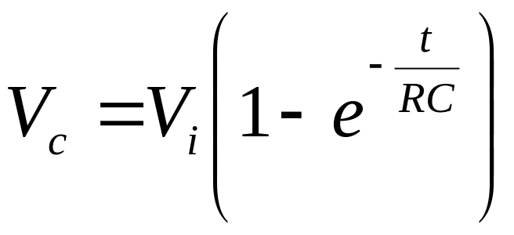
Pengisian Kapasitor
I_{R}
R
C
V_{o}=V_{c}
V_{i}

Slide 40
Contoh Thevenin/Norton
R₁
R₃
R₂
R₄
Vo=?
Vi

Slide 41
Cara Thevenin
R₁
R₃
R₂
R₄
Vo=?
Vi

Slide 42
Cara Thevenin
R_{a}=R₁// R₂
R₃
R₄
Vo=?
Va
V_{i}.R₂
R₁+R₂

Slide 43
Cara Thevenin
R_{a}
R₃
R₄
Vo=?
Va

Slide 44
Cara Thevenin
R_{b}=R_{a}+R₃
R₄
Vo=?
Va

Slide 45
Cara Thevenin
R_{b}
R₄
Vo=?
Va

Slide 46
Cara Thevenin
R_{c}=R_{b}//R₄
V_{o}=V_{b}
R_{o}=R_{c}
Vb
V_{a}.R₄
R_{b}+R₄

Slide 47
Cara Norton
R₁
R₃
R₂
R₄
V_{o}=?
V_{i}

Slide 48
Cara Norton
R₃
R₂
R₄
V_{o}=?
I_{i}
R₁
I_{i}=V_{i}/R₁

Slide 49
Cara Norton
R₃
R₂
R₄
V_{o}=?
I_{i}
R₁
I_{i}=V_{i}/R₁

Slide 50
Cara Norton
R₃
R₄
V_{o}=?
I_{i}
R_{a}=R₁//R₂
I_{i}=V_{i}/R₁

Slide 51
Cara Norton
R_{a}=R₁//R₂
R₃
R₄
V_{o}=?
V_{a}
V_{a}=Ii Ra
V_{a}=V_{i}/R₁ x (R₁//R₂)

Slide 52
Cara Norton
R_{a}=R₁//R₂
R₃
R₄
V_{o}=?
V_{a}
V_{a}=Ii Ra
V_{a}=V_{i}/R₁ x (R₁//R₂)

Slide 53
Cara Norton
R_{b}=R_{a}+R₃
R₄
V_{o}=?
V_{a}

Slide 54
Cara Norton
R₄
V_{o}=?
I_{a}
I_{a}=V_{a}/R_{b}
R_{b}

Slide 55
Cara Norton
R₄
V_{o}=?
I_{a}
I_{a}=V_{a}/R_{b}
R_{b}

Slide 56
Cara Norton
V_{o}=?
I_{a}
I_{a}=V_{a}/R_{b}
R_{c}=R_{b}//R₄

Slide 57
Cara Norton
V_{o}=?
I_{a}
I_{a}=V_{a}/R_{b}
R_{c}=R_{b}//R₄

Slide 58
Cara Norton
R_{c}=R_{b}//R₄
V_{o}=V_{b}
R_{o}=R_{c}
V_{b}
V_{b}=I_{a}.R_{c}

Slide 59
Pertemuan IIb
Review Sistem Digital
Sistem Bilangan
  Kode → Biner, Octal, Hexadecimal, Decimal
  Complement → 1’s complement, 2’s complement
  Operasi bilangan
Sinyal Digital
  Mengapa sistem Digital menggunakan Kode Biner
  Transistor sebagai switching
  Parameter sinyal digital
  Aturan pensinyalan dalam sistem Digital/Mikroprosesor
Komponen Digital
  Bahan → TTL, CMOS, DTL, RTL, DCL
  Perbedaan, penggunaan
Output State → Totem Pole, Open Collector, Tri State, Level tegangan
Input State → Level tegangan, Pull-Up, Pull-Down
Rangkaian kombinasional, Register, Memori, dll

Slide 60
Review Sistem Digital
Sistem Digital dapat dibagi menjadi
  Rangkaian Kombinasional
    Rangkaian yang bekerja berdasarkan hubungan input/output (output merupakan fungsi input)
  Sekuensial
    Rangkaian yang bekerja berdasarkan urut-urutan kegiatan tertentu (termasuk juga sebagai fungsi dari input)
    Rangkaian Sekuensial dapat dibagi lagi menjadi
      Tak-Sinkron (bekerja tidak berbasis clock untuk semua bagian secara bersama-sama)
      Sinkron (menggunakan clock untuk menyerempakkan jalan kerjanya)

Slide 61
Review Sistem Digital
Output State pada rangkaian digital
  Totem Pole
    Memiliki dua kondisi, H dan L
    Banyak digunakan pada rangkaian digital pada umumnya
  Open Collector
    Memiliki dua kondisi, Open (Z) dan L
    Banyak digunakan untuk driver, konversi tegangan H (interface antar komponen digital)
  3-State
    Memiliki tiga kondisi, H, L, dan Open (Z)
    Banyak digunakan untuk sistem yang menerapkan output parallel (banyak output dijadikan satu sekaligus), atau BUS (pada sistem prosesor)

Slide 62
Review Sistem Digital
Input State
  Input state sangat dipengaruhi oleh bahan dari komponen digital
  TTL
    input TTL memiliki impedansi masukan yang rendah, karena input diambilkan dari kaki Emitor dari Transistor sehingga memerlukan arus yang cukup besar (sekitar 1mA)
  CMOS
    input CMOS memiliki impedansi yang sangat tinggi, sehingga hampir-hampir dianggap tidak memerlukan arus input
  Floating-Input
    Pada TTL, floating input berarti HIGH. Sedangkan pada CMOS dilarang terjadi floating input.
      Meskipun sebenarnya, dari bahan apapun, floating input tetap dilarang
  Pull-Up, Pull-Down
    Untuk mencegah terjadinya floating input, diperlukan Pull-Up/Down

Slide 63
Review Sistem Digital
Level Tegangan
  Input
    TTL
      L = 0 sampai 0.8
      H = 2 sampai 5
    CMOS
      L = 0 sampai 40% VCC
      H = 60% sampai 100% VCC
  Output
    TTL
      L = 0.2
      H = 4.1
    CMOS
      L = 0
      H = VCC

Slide 64
Sistem Bilangan
Kode bilangan adalah representasi dari suatu bilangan (angka)
Jenis Kode Bilangan
  Binary
  Octal
  Decimal
  Hexadecimal
Konversi Bilangan
  Suatu cara untuk mengubah representasi bilangan (kode bilangan)

Slide 65
Pertemuan III
Arsitektur CPU Z80
Pengertian CPU
Bagian-bagian CPU
  Register
  ALU
  Control Unit
    Johnson Counter
    Rangkaian Kombinasional (Decoder Instruksi)
    Register Instruksi
  System Bus
Cara kerja CPU
Penjelasan Pin
  Sinyal-sinyal Kontrol Bagian Fetch
  Sinyal-sinyal Kontrol Bagian Execution
  Micro stored programming
  Contoh Eksekusi perintah penjumlahan (LD A,02H → ADD 32H → LD B,A)
System Bus
  Pin
  Pengertian Bus
  Data Bus, Address Bus

Slide 66
Arsitektur CPU
Bagian-bagian CPU
  ALU, Register, Accumulator, Control Unit, Timing, Decoder Instruksi, Register Instruksi
  System/Internal BUS
Cara kerja CPU
  Sinyal Kontrol Siklus Fetch
  Sinyal Kontrol Siklus Eksekusi

Slide 67
Jenis-jenis Register
Tempat penyimpanan data sementara untuk keperluan tertentu selama CPU bekerja
8 bit
  A, B, C, D, E, H, L, F, I, R
16 bit (pasangan 8 bit)
  AF, BC, DE, HL
16 bit
  PC, SP, IX, IY, AF’, BC’, DE’, HL’

Slide 68
Register Khusus
Fungsi sudah ditentukan, tidak dapat digunakan untuk keperluan lain
  Isi dari register akan berakibat pada kerja CPU
F → Flag register (ZY, CY, PY, …)
PC → Program counter register
SP → Stack pointer
I → Interrupt register (untuk interrupt vector)
R → Refresh register (untuk alamat refresh)

Slide 69
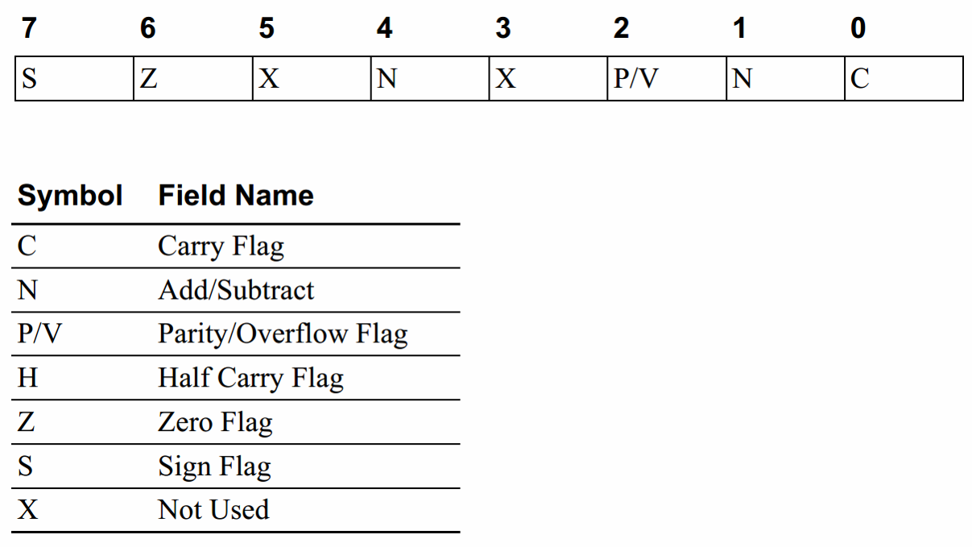
Register Flag

Slide 70
Register Umum
A → akumulator, untuk operasi ALU
B → counter
C → alamat port
A, B, C, D, E, H, L → umum
DE, HL, BC → menunjukkan alamat
IX, IY → menunjukkan alamat (indeks)
AF’, BC’, DE’, HL’ → register cadangan, register bayangan

Slide 71
Prinsip Dasar CPU
VCC
GND
CPU
Address Bus
16 pin
Control Bus
13 pin
Clock
Data Bus
8 pin
Reset
Bi-directional

Slide 72
Diagram Blok Arsitektur Z80
8-Bit
Bus
Kontrol Unit
Kontrol
Data Bus
Interval Data Bus
Instruction
Decode
&
Kontrol
CPU
(Timing)
Instruction
Registers
ALU
13 buah
Sinyal-sinyal Kontrol
CPU dan Sistem
(8 input & 5 output)
Register-
register
CPU
Kontrol
CPU
(CPU Timing)
Kontrol
Alamat
16-Bit
Bus Alamat
+5V GND CLK

Slide 73
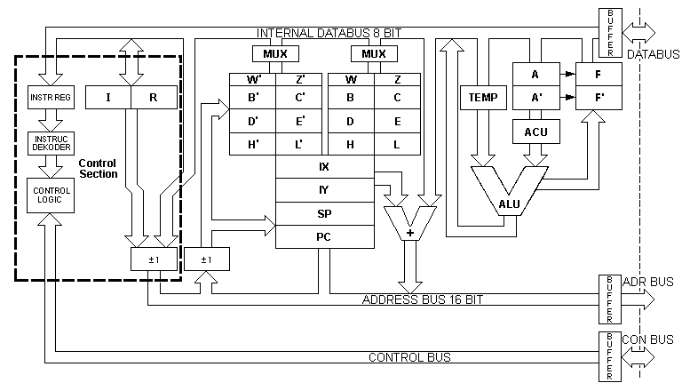
Z80 CPU
http://www.z80.info/z80arki.htm

Slide 74
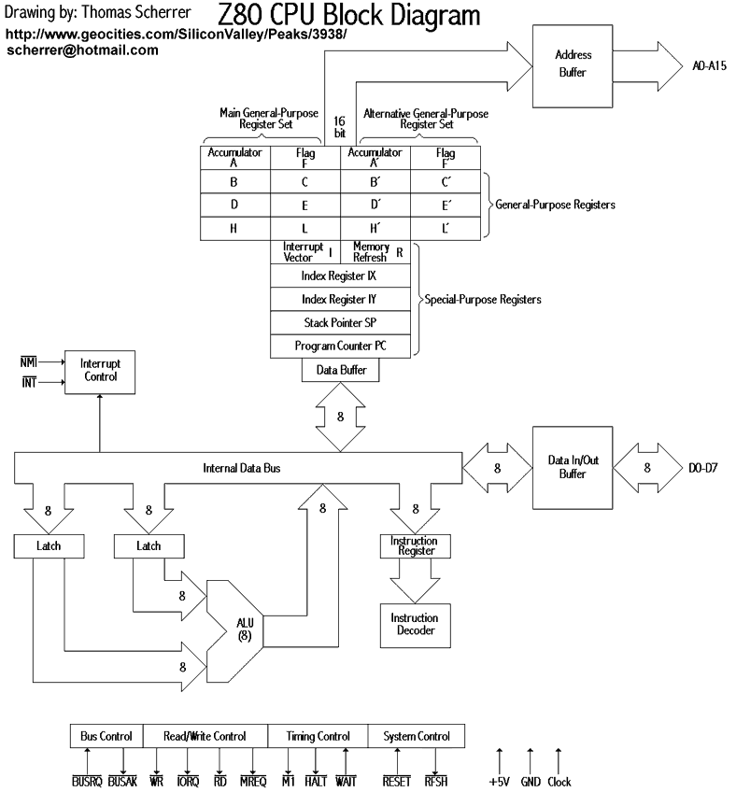
http://www.z80.info/gfx/z80block.gif

Slide 75
Contoh Ilustrasi Kerja CPU
Anggap, ada program yang tersimpan pada Memory
Alamat Data
0000 3E
0001 8B
0002 D3
0003 83
0004 3E
0005 55
0006 D3
0007 80
0008 76
CPU
Z80
Memory
PPI 8255
Port A
Port B
Port C
Data BUS
Address BUS
Control BUS
RD – WR - CS
RD – WR - CS
VCC – CLOCK - RESET
CPU akan membaca/menjalankan tiap data sesuai dengan yang telah ditentukan (oleh pembuat CPU)

Slide 76
Pertemuan IV
Dasar Pemrograman Assembly
Istilah dalam pemrograman Assembly
Mode Pengalamatan
  Immediate, Register, Langsung, Tak Langsung, Indeks
Pembagian Instruksi
  Transfer, Aritmatik dan Logic, Percabangan, Pemanggilan, Input-Output
Contoh-contoh

Slide 77
Istilah dalam pemrograman Assembly
Memory, I/O, port, alamat, data, register, instruksi, mnemonic, opcode, operand, komentar
Kode mesin, bahasa assembly
Assembler, Compiler
Style penulisan Program → Assembly, Kode mesin, Listing program

Slide 78
Register
Berada dalam CPU (Mikroprosesor)
Digunakan untuk menyimpan data selama proses/program/sub program berjalan
Bersifat sementara
  Umumnya selama dalam sub program
Cepat
Memerlukan kode instruksi yang pendek
Memiliki/menggunakan nama tertentu

Slide 79
Ilustrasi Beberapa Perintah
LD A,B → 78 (M1, 4T)
LD A,20H → 3E 20 (M1-M2, 7T)
LD A,(8000H) → 3A 00 80 (M1-M2-M3-M4, 13T)
LD A,(HL) → 7E (M1-M2, 7T)
Pemrograman dalam bentuk asembly
Oleh asembler atau orang, diterjemahkan dalam bentuk kode mesin
Oleh CPU akan dijalankan dalam cara-cara tertentu (contoh, yang berkaitan dengan diagram pewaktuan)

Slide 80
Memory
Berada di luar CPU, harus ada
  CPU hanya dapat memproses dari memory
Digunakan untuk menyimpan program dan data
Bersifat permanen atau sementara
Jumlah atau ukurannya besar/banyak, jauh lebih banyak dari register
Lebih lambat dari CPU atau register
Memerlukan kode instruksi yang lebih panjang
Memiliki/menggunakan data/alamat memory

Slide 81
I/O
Berada di luar CPU
Harus ada kalau ingin berhubungan antara sistem mikro dengan dunia luar
Tidak bersifat menyimpan data, hanya melewatkan data
  Khusus untuk port output, terkadang dilengkapi dengan fungsi latch
Kapasitas terbatas (lebih kecil dari memory)
Lebih lambat dari CPU, register, memory
Menggunakan alamat port

Slide 82
Alamat
Register dinyatakan dengan nama, sedangkan memory dan port dinyatakan dengan alamat
Alamat menyatakan
  Posisi dari data yang disimpan pada memory
  Saluran dari port dimana data akan disalurkan
Untuk z80
  Alamat memory berkisar 0000H s/d FFFFH
  Alamat port berkisar 00H s/d FFH
Umumnya, memori yang digunakan dari jenis RAM dan ROM, sehingga rentang alamat tersebut harus dibagi untuk RAM dan ROM

Slide 83
Port
Istilah yang digunakan untuk menyatakan saluran dari peralatan input/output yang digunakan
Anggap, kalau peralatan I/O merupakan penghubung suatu area dengan dunia luar, maka port dapat dianggap sebagai pintu atau gerbang-nya
Akan ada beberapa port untuk terhubung dengan dunia luar, dan dinyatakan dalam alamat port atau nomor port atau nama port
  Contoh Port A dari PPI 8255
    PPI adalah nama salah satu perangkat I/O yang memiliki 4 port dengan nama A, B, C, dan CR (Control Register)
    CR bukan pintu atau gerbang yang sesungguhnya. Hanya tempat untuk menyimpan data konfigurasi

Slide 84
Port (Lanjutan)
Dalam Z80, alamat atau nomor port hanya dibatasi sebanyak 256 port
  Alamat/Nomor port 00H sampai dengan FFH
Mengingat, perangkat I/O yang kemungkinan akan digunakan dalam sistem mikroprosesor cukup banyak, maka rentang alamat tersebut akan dibagi-bagi untuk sesiap perangkat I/O

Slide 85
Data
Menyatakan sesuatu yang disimpan/diproses/disalurkan, baik berupa suatu nilai atau kode program
Dapat disimpan di register atau memory
  Terkadang port output juga bisa menyimpan
Dalam z80, data yang diproses dalam bentuk satuan 8 bit (1 byte) dengan nilai 0 s/d 255
  Ada proses/penyimpanan yang melibatkan data 16 bit

Slide 86
Kode Mesin
Program yang umumnya ditulis dalam bentuk kode Hexa
Merupakan kode yang dimengerti oleh mesin (CPU)
Terdiri dari alamat dan kode instruksi (data-data berupa program yang tersimpan di memory)
Contoh :
  0100 3E 20
  0102 DD 21 8000
Alamat
Kode Mesin

Slide 87
Opcode
Operation code, kode operasi, kode-kode tertentu yang dibuat
Menyatakan satu perintah dasar, misalkan isi register A
Digunakan dalam pemrograman mesin atau assembly
Contoh :
  LD A → Load (isi, transfer, simpan, ambil) register A
  ADD A,B → Jumlahkan, A dengan B
  SUB A,B → Kurangkan, A dengan B

Slide 88
Operand
Sesuatu yang perlukan sebagai tambahan pada suatu opcode agar membentuk satu perintah lengkap
Berupa data atau alamat memory atau I/O
Contoh :
  LD A, 20H → data 20H sebagai operand
  OUT (80H),A → alamat 80H sebagai operand
  LD A, (2000H) → alamat 2000H sebagai operand

Slide 89
Contoh
LD A,20H 3E 20
LD BC,2000H 01 00 20
LD (BC),A 02
OUT (80H),A D3 80
Opcode
Operand
Opcode
(Operation Code)
Operand
Assembly
Kode Mesin

Slide 90
Sekilas Tentang Opcode
CPU Z80 memiliki lebar data 8 bit, sehingga memiliki kemungkinan data antara 00H sampai dengan FFH
Perintah-perintah yang akan dikerjakan CPU ditulis dalam bentuk angka-angka (kode angka) untuk mewakili 1 perintah
Total perintah yang bisa dikodekan sebanyak 256 kode
  Ada yang menggunakan hampir semua, atau bahkan lebih
  Ada yang hanya menggunakan sedikit sekali
Kode-kode ini disebut dengan kode operasi, operation code (Opcode)
  Data tambahan selain opcode disebut sebagai operand (membentuk satu kesatuan perintah/instruksi)

Slide 91
Arah Operasi
LD A,B ; A ← B, atau A = B
  Salin data dari B ke A
ADD A,B ; A ← A + B, A = A + B
  Jumlahkan A dengan B dan simpan di A

Slide 92
Catatan Operand
Ada dua jenis cara menuliskan operand
  Data langsung (8 bit atau 16 bit atau label)
    80H, 2000H, CW, DataMotor
    Catatan: Data-data tersebut bisa jadi nanti dalam proses program dianggap sebagai alamat
  Alamat langsung (alamat 8 bit, 16 bit atau label)
    (80H), (8000H), (2000H), (Buffer)
LD A,20H
LD A,(8000H)
LD BC,9000H
LD A,(BC)
Data
Alamat
Data 9000H pada BC akan digunakan sebagai alamat

Slide 93
Catatan Operand (Lanjutan)
Lebar data operand harus sesuai dengan lebar data register yang digunakan
Lebar data yang sedang dioperasikan (dimasukkan, diambil, dihitung atau lainnya), harus sesuai dengan lebar data register yang digunakan
LD A,20H operand 8 bit dimasukkan ke register 8 bit
LD BC,2000H operan 16 bit dimasukkan ke register 16 bit
LD A,(8000H) operand 16 bit sebagai alamat (alamat 16 bit)
data dari memori 8 bit dimasukkan ke reg. 8 bit
LD A,B data dari reg. 8 bit dimasukkan ke reg. 8 bit
LD BC,DE data dari reg. 16 bit dimasukkan ke reg. 16 bit

Slide 94
Mana yang Salah ?
LD A,C
LD A,HL
LD A,(DE)
LD BC,0
LD DE,8000H
LD A,2000H
LD HL,(8000H)
LD A,(8000H)
LD A,(20H)

Slide 95
Mnemonic
Menyatakan satu perintah tunggal, termasuk format data atau sesuatu yang dioperasikan oleh data tersebut
Terdiri dari opcode dan operand (data, register, memory atau port)
Contoh :
  LD r, n
  ADD A, r
  LD r, r’
r → register 8 bit
n → data 8 bit
nn → data 16 bit
d → displacement (pergeseran 8 bit)

Slide 96
Instruksi
Menyatakan satu perintah/program tunggal
Terdiri dari Opcode dan Operand
Contoh :
  LD A,30H → Masukkan 30H ke A
  LD B,A → Masukkan/salin A ke B
  IN A,(81H) → Baca port 81H ke A

Slide 97
Label
Suatu tulisan yang digunakan untuk menunjukkan posisi dari suatu instruksi
Digunakan untuk menggantikan alamat pada penulisan bahasa assembly
Terkadang label dapat digunakan sebagai data
Nilai sesungguhnya dari label tidak dapat diketahui sebelum semua program selesai dan diterjemahkan ke dalam kode mesin
Ditandai dengan titik dua setelah nama label

Slide 98
Contoh Label
Start: LD B,20H
LD HL,Tabel
JP (HL)
…
Tabel: LD A,10H
ADD A,B
…
JP Start

Slide 99
Komentar
Suatu tulisan selain instruksi yang digunakan untuk menjelaskan program
Seharusnya selalu ada, mengingat pemrograman assembly lebih sulit untuk dibaca
Sebagai dokumentasi
Harus diawali dengan titik koma (;)
Contoh :
  LD A,32 ; Siapkan data SPASI ke Reg. A
  CALL LCD ; Tampilkan ke LCD

Slide 100
Bahasa Assembly
Artinya bahasa yang dirakit/dibuat untuk menggantikan kode mesin yang sulit untuk dibaca/dihafalkan/dimengerti/ditulis
Terdiri dari Label, Opcode, Operand dan komentar
Contoh :
  Mulai: LD SP,0 ; Posisi awal STACK
  LD B,0 ; Tunggu sesaat
  DJNZ $ ; dengan cara loop 256 x

Slide 101
Assembler
Suatu program yang digunakan untuk menterjemahkan, atau lebih tepat mengubah dari bahasa assembly ke dalam kode mesin
Jika suatu komputer dengan prosesor tertentu digunakan untuk menterjemahkan kode dari prosesor lain, maka assembler tersebut dinamakan “Cross Assembler”

Slide 102
Prinsip Kerja Assembler
Secara umum, proses assembly dibagi dua tahap
  Pass 1
    Mencatat simbol-simbol, pengenal (identifier), label dan lainnya
    Mengurutkan kode mesin untuk mengetahui alokasi alamat atau label-label yang ada
  Pass 2
    Penterjemahan instruksi demi instruksi program assembly berdasarkan mnemonic dan identifier yang digunakan

Slide 103
Compiler
Suatu program yang digunakan untuk menterjemahkan, menyusun, menggabungkan dari bahasa tingkat tinggi/menengah ke dalam kode mesin
Jika suatu komputer dengan prosesor tertentu digunakan untuk menterjemahkan kode dari prosesor lain, maka assembler tersebut dinamakan “Cross Compiler”

Slide 104
Style penulisan Program
Kode mesin
    ; Ini contoh program dalam kode mesin
    0000 3E 30 ; Masukkan 30H ke Reg. A
    0002 06 00 ; Masukkan 0H ke Reg. B
    0004 0E 20 ; Masukkan 20H ke Reg. C
Assembly
    ; ini contoh program dalam bahasa assembly
    Start:LD A,30H ; Masukkan 30H ke Reg. A
    LD B,0 ; Masukkan 0H ke Reg. B
    LD C,32 ; Masukkan 20H ke Reg. C
Listing program

Slide 105
Contoh Format Listing Program
Alamat Data/Kode Label Opc Operand Komentar
; Ini contoh suatu program
; yang ditulis dalam asembly
; dan di-assembly dengan assembler
; DiBuat Oleh : EruP
; Tanggal : 9 September 2015
; Keluaran : 1.00
0000 Start:
0000 3E 30 LD A,30H ; Mulai
0002 06 00 LD B,0
0004 0E 20 LD C,32
0006 D3 80 OUT (80H),A
0008 DB 81 IN A,(81H)
000A 31 0000 LD SP,0000H
000D … …

Slide 106
Assembler Directive
Perintah-perintah tambahan yang disertakan dalam program assembly, tetapi bukan bagian dari perintah assembly
Digunakan untuk memberitahukan assembler mengenai apa yang harus dilakukan
Sangat membantu dalam pembuatan program assembly
Bentuk assembler directive tergantung dari assebler yang digunakan

Slide 107
Contoh Assembler Directive
ORG → Origin
  Penentuan alamat program
EQU → Equal
  Membuat suatu identifier, atau konstanta
DEFB → Define Byte
  Meletakkan data Byte ke dalam program
DEFM → Define Memory
  Meletakkan beberapa data Byte dalam program
DEFS → Define Storage
  Memesan tempat kosong dalam memory

Slide 108
Contoh Program
Simpan EQU 9000H ; Simpan = 9000H
Data EQU 20H ; Data = 20H
ORG 0H ; Alamat 0000H
Start: LD A,Data
LD (Simpan),A ; [9000H] ← 20H
LD A,(Nilai) ; A ← [Nilai]
LD (Buffer),A ; [Buffer] ← A
HALT
;
Nilai: DEFB 30H ; [Nilai] ← 30H
ORG 8000H ; Alamat 8000H
Buffer: DEFS (2) ; [Buffer] ← 2 Byte

Slide 109
Pertemuan VI

Slide 110
Contoh
Isi register A dengan 20H dan register B dengan 30H
Tukar isi kedua register
Tugas
  Buat ilustrasi proses transfer data
  Buat program assembly-nya
  Buat kode mesinnya
  Susun dalam bentuk listing program yang dimulai dari alamat 0000H

Slide 111
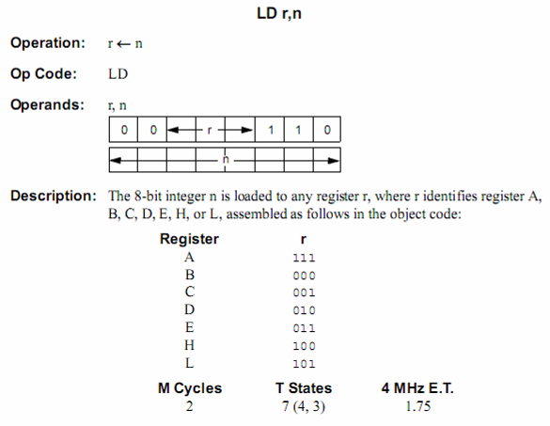

Slide 112
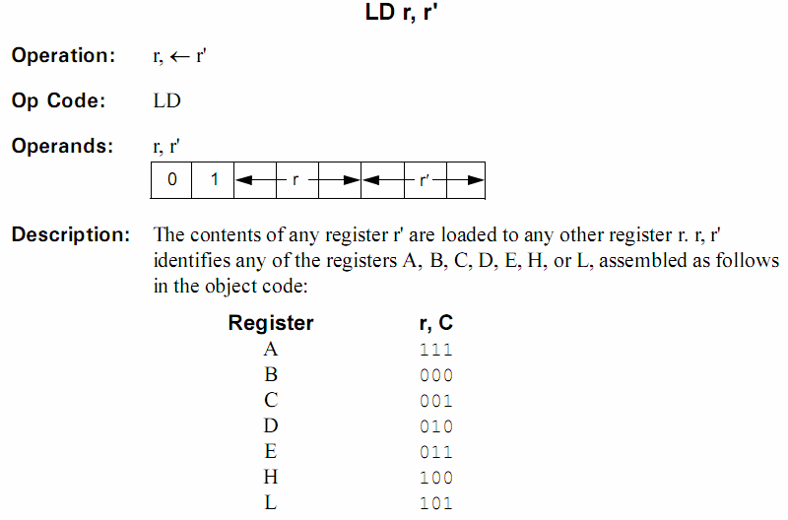
Referensi Kode Mesin LD

Slide 113
Instruksi yang digunakan
LD A,n → 3E nn
LD B,n → 06 nn
LD C,n → 0E nn
LD A,C → 79
LD C,A →
LD B,C
LD C,B
LD A,B
LD D,A
LD C,D

Slide 114
Ilustrasi Proses, Assembly dan Kode Mesin
LD A,20H → 3E 20H
LD B,30H → 06 30H
LD C,A → 4F
LD A,B → 78
LD B,C → 41
HALT → 76
20H
30H
A
20H
B
30H
C
20H
A
30H
B
20H

Slide 115
Listing Program Pertukaran A-B
ORG 0000H ; …
0000 START: ; …
0000 3E 20 LD A,20H ; …
0002 06 30 LD B,30H ; …
0004 4F LD C,A ; …
0005 78 LD A,B ; …
0006 41 LD B,C ; …
0007 76 HALT ; …

Slide 116
Latihan
Buat listing program (program assembly beserta kode mesinnya) untuk menukarkan isi dari register A dan B dan menyimpan hasil penjumlahan keduanya ke register C
Gunakan nilai awal A = 10H dan B = 20H dengan alamat awal program di 0100H
Gunakan beberapa instruksi yang ada
Hasil akhir seharusnya A = 20H, B = 10H dan C = 30H
Untuk memudahkan, buat algoritma atau ilustrasi penyimpanan register

Slide 117
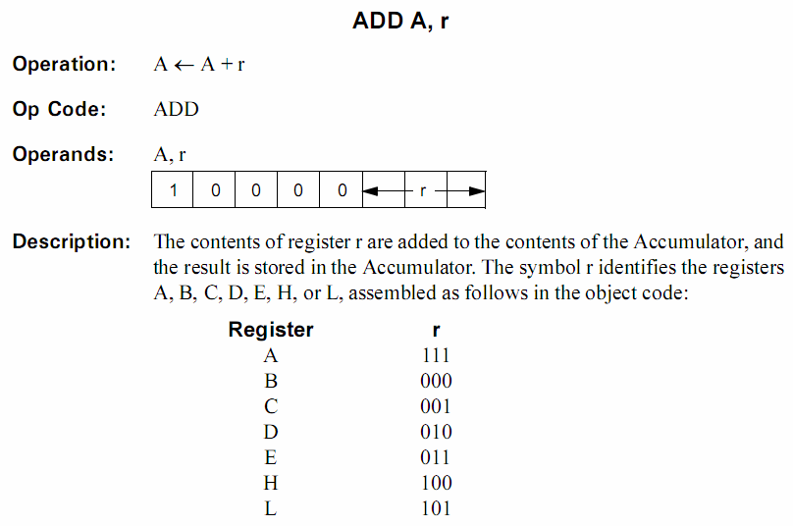

Slide 118
Ilustrasi Proses Data
10H
10H
20H
20H
A
10H
A
10H
B
20H
B
20H
C
20H
D
20H
B
10H
B
10H
+
+
A
30H
A
30H
D
30H
A
20H
C
00H
A
20H
C
30H

Slide 119
Contoh Program Assembly
  ORG 0100H
  Mulai: LD D,B
  LD B,A
  ADD A,D
  LD C,A
  LD A,D
  HALT
  ORG 0100H
  Mulai: LD C,B
  LD B,A
  ADD A,C
  LD D,A
  LD A,C
  LD C,D
  HALT

Slide 120
Pertemuan VIb
Mode Pengalamatan
Immediate
Register
Langsung
Tak Langsung
  Perbedaan dengan pengalamatan langsung
  Contoh penggunaan, look up tabel dan transfer blok data
Indeks
  Perbedaan dengan pengalamatan tak langsung
  Contoh penggunaan, look-up lebih dari satu tabel (X, Y, Z) dan transfer blok data

Slide 121
Mode Pengalamatan
Immediate
Immediate Extended
Modified Page Zero Addressing
Relatif Addressing
Extended Addressing
Indexed Addressing
Register Addressing
Implied Addressing
Register Indirect Addressing
Bit Addressing
Addressing Mode Combinations

Slide 122
Operand
LD Tujuan,Sumber
Addressing Mode (Mode Pengalamatan) adalah untuk menunjukkan operan untuk tujuan atau sumber berasal dari mana / apa ?

Slide 123
Immediate
Segera
  Data (sumber) tersedia langsung bersamaan dengan/di dalam instruksi
Contoh
  LD A,20H - MOV A,#20H
  LD HL,8000H - MOV DPTR,#8000H
  LD 20H,A → salah

Slide 124
Immediate Extended

Slide 125
Modified Page Zero Addressing

Slide 126
Relatif Addressing

Slide 127
Extended Addressing

Slide 128
Indexed Addressing
Alamat ditunjukkan oleh isi dari register indeks dan ditambahkan dengan displacement/offset tertentu
  Mirip dengan Direct dan Indirect Addressing
Contoh
  LD A,(IX+20H)
  LD (IY+30H),B

Slide 129
Register Addressing
Sumber atau tujuan berasal dari register
Contoh
  ADD A,B - ADD A,B
  LD B,A - MOV B,A

Slide 130
Direct Addressing (Langsung)
Alamat langsung ditulis dalam instruksi
  LD A,(2000H) MOV A,20H
  LD (8000H),A
  LD A,(Data)
  LD HL,(Data)
  LD B,(Data) → Salah, tidak disediakan

Slide 131
Indirect Addressing
Alamat tidak langsung disebutkan dalam program, tetapi disimpan dalam register lain
Contoh
  LD A,(HL) MOV A,@R0
    Isi register A dari memory yang alamatnya ditunjukkan oleh isi dari register HL
  LD B,(HL) → benar, karena ada

Slide 132
Implied Addressing

Slide 133
Register Indirect Addressing

Slide 134
Bit Addressing

Slide 135
Addressing Mode Combinations

Slide 136
Kelebihan
Direct
  Praktis jika untuk beberapa lokasi (misal satu lokasi saja)
Indirect
  Jika lokasi memory cukup banyak, dan contiguous (berurutan, blok memory)
Indexing
  Tabel
  Transfer data pada lokasi berdekatan

Slide 137
Contoh Indirect
Salin data memory pada lokasi 8000H ke 9000H sebanyak 1000 byte
  LD BC,1000
  LD HL,8000H
  LD DE,9000H
  LOOP: LD A,(HL)
  LD (DE),A
  INC HL
  INC DE
  DEC BC
  LD A,B
  OR C
  JR NZ,LOOP
  …

Slide 138
Contoh Indexing
Salin data memory pada lokasi 8000H ke 7FF0H sebanyak 1000 byte
  LD BC,1000 → LD BC,1000H
  LD HL,8000H → LD IX,8000H
  LD DE,7FF0H → dibuang
  LOOP: LD A,(HL) → LD A,(IX+0)
  LD (DE),A → LD (IX-10H),A
  INC HL → INC IX
  INC DE → dibuang
  DEC BC → sama …
  LD A,B
  OR C
  JR NZ,LOOP
  …

Slide 139
Pertemuan VII
Set Instruksi

Slide 140
Pembagian Instruksi
Transfer
Arithmetic and Logic
Percabangan
  Perbedaan alamat absolute dan relative
  Cara perhitungan alamat relatif
    Perhitungan pergeseran byte (syarat, besar byte harus diketahui)
    Perhitungan dengan 2’s complement (syarat, alamat harus diketahui)
Pemanggilan
Input/Output

Slide 141
Pembagian/Jenis Instruksi
Load dan Exchange
Block Transfer dan Search
Arithmetic dan Logical
Rotate dan Shift
Bit Manipulation
Jump, Call, Return
Input/Output
Basic CPU Control

Slide 142
Load (LD)
Memindahkan atau menyalin data secara internal di antara register CPU atau dengan memori luar
Contoh
  LD A,B
  LD A,(8000H)
  LD (8100H),HL

Slide 143
Exchange
Menukar data antara dua register atau kelompok register dalam CPU
Contoh
  Ex DE,HL

Slide 144
Block Transfer
Memindahkan sekelompok data dalam suatu lokasi memori ke lokasi lain dari memori hanya dengan menggunakan satu instruksi
Contoh
  LDI, LDD
  LDIR, LDDR

Slide 145
Salin data memory pada lokasi 8000H ke 9000H sebanyak 1000 byte
  LD BC,1000
  LD HL,8000H
  LD DE,9000H
  LOOP: LDI
  LD A,(HL)
  LD (DE),A
  INC HL
  INC DE
  DEC BC
  LD A,B
  OR C
  JR NZ,LOOP
  …

Slide 146
Perbedaan LDI dan LDD
LDI
  Jika dilakukan pemindahan atau pergeseran data dari bawah (alamat tinggi) ke atas (alamat rendah)
LDD
  Jika dilakukan pemindahan atau pergeseran data dari atas (alamat rendah) ke bawah (alamat tinggi)

Slide 147
Search
Mencari satu byte tunggal dalam sekelompok data dalam memori
Contoh :
  CPI, CPD
  CPIR, CPDR

Slide 148
Arithmetic
Perintah atau operasi aritmatik sederhana yang menggunakan akumulator sebagai data dan menyimpan hasil operasi
Digunakan bersama-sama dengan register lain atau lokasi memori tertentu
Contoh :
  ADD, ADC, SUB, SBC

Slide 149
DAA

Slide 150
Logical
Operasi logika dasar yang menggunakan akumulator sebagai data dan menyimpan hasil operasi
Digunakan bersama-sama dengan register lain atau lokasi memori tertentu
Contoh :
  AND B
  OR C

Slide 151
Shift
Operasi untuk menggeser ke kiri atau ke kanan bit demi bit pada suatu register

Slide 152
Rotate
Operasi untuk menggeser dan bit yang digeser keluar dimasukkan kembali melalui sisi lainnya (diputar isi register bit demi bit)

Slide 153
Bit Manipulation
Mengubah nilai bit tertentu dari suatu register atau memori menjadi 1 atau 0
Memeriksa, apakah suatu bit dari register atau memori bernilai 1 atau 0

Slide 154
Jump
Mengalihkan arah eksekusi program ke nomor baris tertentu (meloncat)

Slide 155
Call
Mengalihkan arah eksekusi program ke nomor baris tertentu (meloncat) dan jika selesai dapat kembali ke posisi semula sebelum meloncat

Slide 156
Return
Kembali ke posisi program sebelum perintah Call atau sebelum interupsi

Slide 157
Input/Output
Membaca atau mengeluarkan data ke perangkat input/output

Slide 158
Basic CPU Control
Melakukan beberapa operasi dasar yang berkaitan dengan pengaturan kerja dari CPU, misalkan mengatur mekanisme interupsi dan sebagainya

Slide 159
Pertemuan VI
Contoh-contoh

Slide 160
Transfer Data

Slide 161
Aritmatika
Buat program penjumlahan data 32 bit
  Data tersimpan pada alamat memory 9000H dan A000H
  Hasil disimpan pada alamat memory 8000H
Tulis dalam bentuk program assembly
  Gunakan assembler directive
    ORG, untuk alamat awal program
    EQU atau DEFS, untuk definisi alamat data
  Gunakan mekanisme penghentian program yang benar
Catatan : Abaikan overflow (carry) yang terakhir

Slide 162
Format/Layout Program
Data1 EQU 9000H
Data2 EQU 0A000H
Hasil EQU 8000H
;
ORG 0H
Mulai: LD HL, …
…
…

Slide 163
Format/Layout Program 2
ORG 0H
Mulai: LD HL, …
…
…
ORG 9000H
Data1: DEFS (4)
ORG 0A000H
Data2: DEFS (4)
ORG 8000H
Hasil: DEFS (4)

Slide 164
Looping

Slide 165
Pertemuan VIII
Sistem Pewaktuan pada CPU-Z80
Siklus CPU
  Fetch, Decode, Execute, Next Instruction
Waktu Eksekusi
  Pengertian, dilihat dari cara kerja Control Unit
  Perhitungan Waktu Eksekusi
Sinyal Pewaktuan CPU

Slide 166
Operasi Kerja dan Pewaktuan pada CPU-Z80
Siklus Kerja CPU
  Fetch → Decode → Execution → Next Instruction
  Pengertian-pengertian
Waktu Eksekusi CPU
  Pengertian Waktu Eksekusi, dilihat dari cara kerja Control Unit
  Perhitungan Waktu Eksekusi
  Contoh, Pembuatan Timer
Sinyal Pewaktuan CPU
  Pengertian Sinyal Pewaktuan (Timing Diagram)
    Dilihat dari cara kerja Control Unit
    Dilihat dari keperluan menjalankan Rangkaian lain
Pin-pin dasar yang perlu diperhatikan untuk mengetahui Sinyal Pewaktuan
  Clock, M1, MREQ, IOREQ, RD, WR, Address BUS, Data BUS
  Cara Penggambaran Sinyal Pewaktuan
    Urutan Pengukuran Sinyal
    Bentuk Gelombang
Operasi Memory Read
Operasi Memory Write
Operasi I/O Read
Operasi I/O Write

Slide 167
Siklus Kerja / Model Pemrograman
Op Code Fetch
org 0
loop: ld a,0eh
jp loop
0000 3E 0E
0002 C3 00 00
0005
Decode
Execute
PC <-- PC+1

Slide 168
Siklus Mesin (Machine Cycles)
Proses kerja dari CPU Z80 dibagi dalam bentuk siklus mesin
  Dimulai dari M1, M2, M3 dan seterusnya
Siklus M1 terdiri dari
  Fetch Opcode
  Decode
  Execution yang berkaitan dengan operasi internal CPU

Slide 169
Siklus Mesin (Machine Cycles)
M2
  Biasanya berupa baca 1 byte data dari memory
M3, M4, dan seterusnya
  Dapat berupa baca data dari memory
  Dapat berupa tulis data ke memory
  Dapat berupa baca/tulis data dari I/O
  Dapat berupa operasi tambahan internal CPU

Slide 170
Format Siklus Mesin
M1 → ADD A,B
M1 + M2 → LD A,20H
M1 + M2 + M3 + … → LD HL,0H
M1 + M1 → INC IX
M1 + M1 + M2 → LD A,(IX+0)
M1 + M1 + M2 + M3 + … → LD IX,20H

Slide 171
Memiliki 2 M1
M1 + M1 + … ???
Karena …
Contoh
  Yang berkaitan dengan IX dan IY, I, R
  LD dd,(nn)
  LD (nn),dd
  LDI, LDIR, LDD, LDDR, CPI, CPIR, CPD, CPDR
  NEG, dan lain-lain

Slide 172
Petunjuk Singkat Siklus Mesin
Ada berapa M1 ?
Ada data yang harus dibaca, dan berapa byte ?
Ada operasi/eksekusi yang memerlukan siklus tambahan, dan berapa byte ?
  Operasi transfer CPU – Memory
  Operasi transfer CPU – I/O
  Operasi internal CPU yang butuh waktu

Slide 173
Contoh
LD A,30H → M1 + M2
LD B,20H → M1 + M2
LD A,B → M1
LD HL,0H → M1 + M2 + M3
ADD A,C → M1
LD (80H),A → M1 + M2 + M3 + M4
LD (HL),A → M1 + M2
LD (30H),HL → M1 + M2 + M3 + M4+ M5
LD (IX+10H),A → M1 + M1 + M2 + M3 + M4
LD A,(IY) → M1 + M1 + M2 + M3 + M4
(4 + 4 + 3 + 5 + 3)

Slide 174
Contoh
JP 0000H → M14T + M23T + M33T
JR 0000H → M14T + M23T + M35T
CALL 0000H → M1 + M2 + M3 + M4 + M5
RET → M1 + M2 + M3
PUSH BC → M15T + M2 + M3
POP HL → M14T + M2 + M3
JR NZ,0000H → M14T + M23T [+ M35T]
DJNZ 0000H → M15T + M23T [+ M35T]
OUT (00H),A → M14T + M23T + M34T

Slide 175
Contoh Analisa Timing
ld a,0ch → 3E 0C
opcode operand
4T + 3T ⇒ 7T
ld hl,(8010h) → 2A 10 80
L ←(nn) opcode operand L←(nn) H←(nn+1)
H ←(nn+1) 4T + 3T + 3T + 3T + 3T
: total = (4+3+3+3+3)T ⇒ 16 T
ld bc,(8010h) → ED 2A 10 80
C ←(nn) opcode operand C←(nn) B←(nn+1)
B ←(nn+1) 4T + 4T + 3T + 3T + 3T + 3T
: total = (4+4+3+3+3+3)T ⇒ 20 T
in a,(81h) → DB 81
A ←(81h) opcode operand A←(81h)
4T + 3T + 4T ⇒ 11T

Slide 176
Delay - Timer
LOOP: LD A,00000000B
OUT (PPIPA),A
LD A,11111111B
OUT (PPIPA),A
JP LOOP
Apa arti Program tersebut ?
Apa yang salah dengan program tersebut ?

Slide 177
Delay #1
Berapa waktu delay berikut ini ?
LD B,1 → 7T
LOOP: DJNZ LOOP → 8T atau 13T
B=1
7T
B=0
8T

Slide 178
Delay #2
Berapa waktu delay berikut ini ?
LD B,2 → 7T
LOOP: DJNZ LOOP → 8T atau 13T
B=2
7T
B=1
13T
B=0
8T

Slide 179
Delay #3
Berapa waktu delay berikut ini ?
LD B,3 → 7T
LOOP: DJNZ LOOP → 8T atau 13T
B=3
7T
B=2
13T
B=1
13T
B=0
8T

Slide 180
Delay #n
Berapa waktu delay berikut ini ?
LD B,n
LOOP: DJNZ LOOP
N=7T + (n-1).13T + 8T = 15T + (n-1).13T
Berapa waktu delay terbesar ?
Hitung n jika diinginkan delay 100 us

Slide 181
Delay 16 bit #1
Berapa waktu delay berikut ini ?
LD BC,1
LOOP: DEC BC
LD A,B
OR C
JR NZ,LOOP

Slide 182
Delay 16 bit #2
Berapa waktu delay berikut ini ?
LD BC,2
LOOP: DEC BC
LD A,B
OR C
JR NZ,LOOP

Slide 183
Delay 16 bit #n
Berapa waktu delay berikut ini ?
LD BC,n
LOOP: DEC BC
LD A,B
OR C
JR NZ,LOOP
Berapa waktu delay terbesar ?

Slide 184
Delay 2 Tingkat #1
Berapa waktu delay berikut ini ?
LD C,1
LOOP1: LD B,5
LOOP2: DJNZ LOOP2
DEC C
JR NZ,LOOP1

Slide 185
Delay 2 Tingkat #2
Berapa waktu delay berikut ini ?
LD C,2
LOOP1: LD B,5
LOOP2: DJNZ LOOP2
DEC C
JR NZ,LOOP1

Slide 186
Delay 2 Tingkat #n
Berapa waktu delay berikut ini ?
LD C,n → 7T
LOOP1: LD B,m
LOOP2: DJNZ LOOP2
DEC C → 4T
JR NZ,LOOP1 → 7T/12T
M=15T+(n-1)13T
N=7T+(n-1)(M+4T+12T)+7T
N=14T+(n-1)(M+16T)

Slide 187
Siklus Mesin M1, M2, M3, …
Siklus Mesin M1
  Siklus Fetch
Siklus Mesin M2, M3, …
  Siklus READ, WRITE Memory
  Siklus READ, WRITE I/O

Slide 188
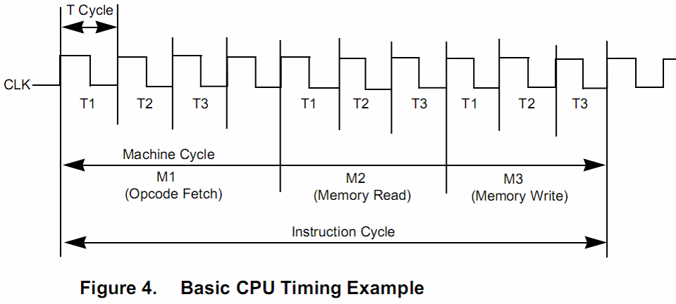

Slide 189
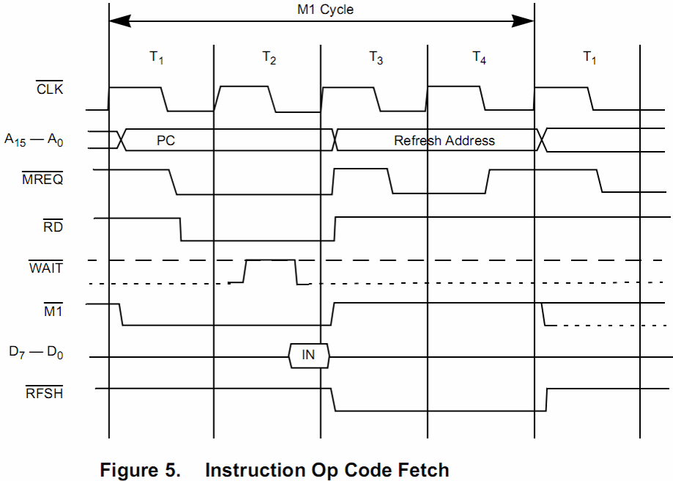
Sinyal Siklus Fetch

Slide 190
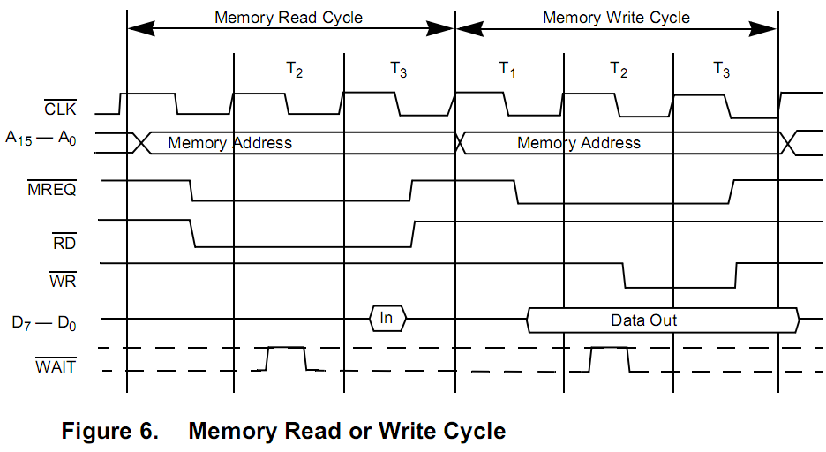
Sinyal Siklus READ Memory

Slide 191
Sinyal Siklus WRITE Memory

Slide 192
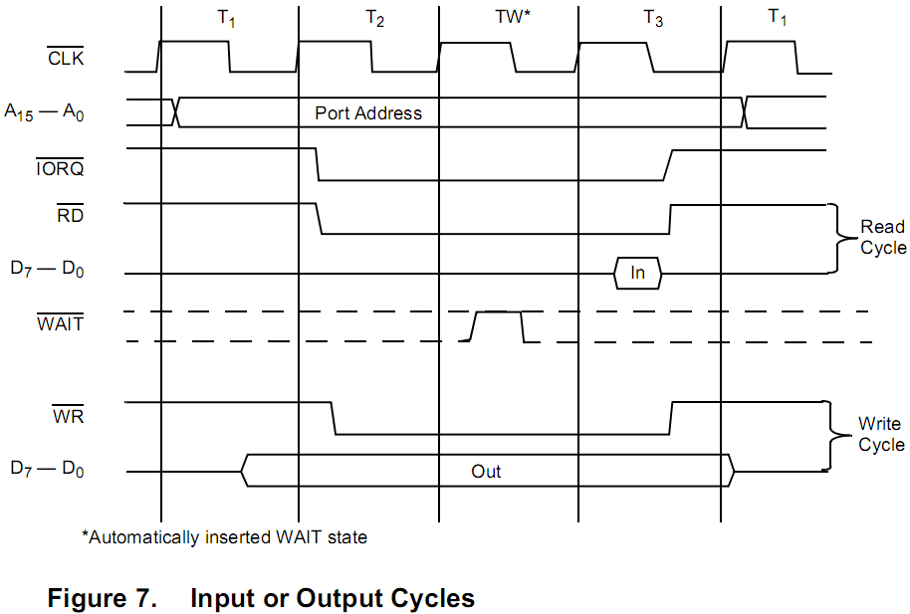
Sinyal Siklus READ I/O

Slide 193
Sinyal Siklus WRITE I/O

Slide 194
Cara Menggambar Sinyal Pewaktuan
Tentukan program assembly-nya
Buat daftar alamat dan kode mesinnya
Tentukan siklus mesin beserta panjang clock masing-masing siklus mesin
Tentukan panjang siklus clock total
Gambarkan garis-garis clock sebanyak panjang total clock yang diperlukan
Gambar sinyal clock, dimulai dari raising edge

Slide 195
Lanjutan
Gambar sinyal alamat
Gambar sinyal MREQ
Gambar sinyal RD
Gambar sinyal REFS
Gambar sinyal M1
Gambar sinyal data

Slide 196
Contoh
Sebuah program:
  ORG 0H
  0000 3E 20 LOOP: LD A,20H
  0002 C3 00 00 JP LOOP
Memiliki Siklus Mesin, total 17T
  0000 M1(4T), M2(3T) = 7T
  0002 M1(4T), M2(3T), M3(3T) = 10T

Slide 197
Gambar Sinyal, 17T
T₁
T₂
T₃
T₄
T₅
T₆
T₇
T₈
T₉
T₁₀
T₁₁
T₁₂
T₁₃
T₁₄
T₁₅
T₁₆
T₁₇
Clock
M1
M2
M1
M2
M3
Address
0000H
REFSH
0001H
0002H
REFSH
0003H
0004H
MREQ
RD
Data
3EH
20H
C3H
00H
00H
M1
REFSH

Slide 198
Pertemuan IX
Sistem Minimum z80
Pengantar beberapa model CPU
  Sistem BUS → Multiplexing/non multiplexing
  Arsitektur internal
Pin-pin CPU-Z80
  Penjelasan nama-nama pin dan fungsi/cara kerja
  Hubungan (relasi, bukan koneksi) antar pin-pin dengan Komponen lain
  Contoh Rangkaian Step dan DMA
Power Supply
  Kapasitor Bypass
Clock, RESET, Rangkaian pendukung
Sistem Pemetaan
  Pemetaan Alamat
  Pemetaan I/O

Slide 199
Pengantar beberapa model CPU Sistem BUS
Non multiplexing
Multiplexing
Arsitektur internal

Slide 200
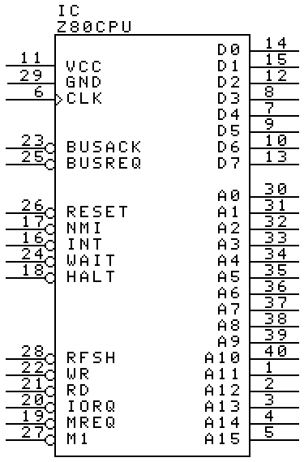
Pin Z80
A0-A15. Address Bus
D0-D7. Data Bus
BUSACK. Bus Acknowledge
BUSREQ. Bus Request
HALT. Halt State
INT. Interrupt Request
IORQ. I/O Request
M1. Machine Cycle One
MREQ. Memory Request
NMI. Non-Maskable Interrupt
RD. Read
WR. Write
RFSH. Refresh Cycle
CLK. Clock

Slide 201
Power Supply
Kapasitor Bypass

Slide 202
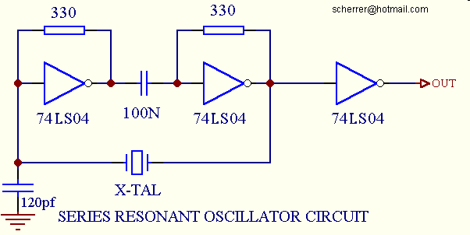
Clock
http://www.overunity.com/index.php?action=dlattach%3Btopic=6123.0%3Battach=36260%3Bimage

Slide 203
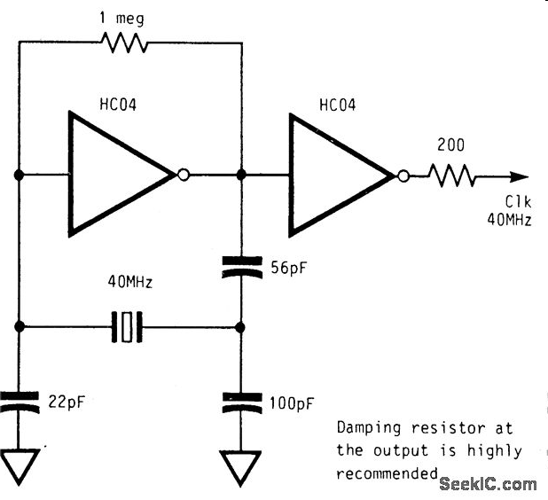
http://www.seekic.com/uploadfile/ic-circuit/2009630233851878.gif

Slide 204
Reset
Dasar Reset
Power On Reset
External Reset

Slide 205
Rangkaian Step

Slide 206
Rangkaian DMA

Slide 207
Halt

Slide 208
Pertemuan X

Slide 209
Pemetaan Alamat
Memory Mapping
I/O Mapping

Slide 210
Pemetaan Alamat
Memory Mapping
I/O Mapping
0000H
Total Kapasitas
64kByte
untuk
ROM/RAM
00H
Total Kapasitas
256 Byte
untuk
I/O
FFH
Bisa untuk ROM/RAM ?
Bisa untuk I/O ?
FFFFH

Slide 211
Pemetaan Alamat
Memory
  S/W → LD
  H/W → MREQ, jangkauan 0000H s/d FFFFH (64 KB)
I/O
  S/W → IN/OUT
  H/W → IOREQ, jangkauan 00H s/d FFH (256 Byte)

Slide 212
Pemetaan Alamat
Apakah bisa, alokasi untuk Memory atau I/O ditambahkan/diperluas/dikembangkan, sehingga lebih dari 64kByte untuk Memory dan lebih dari 256 Byte untuk I/O ?

Slide 213
Hubungan CPU dengan Memori
Pengertian perlunya CPU berhubungan dengan Memory
  CPU bekerja sendiri ?
  CPU tersambung dengan ROM ?
  CPU tersambung dengan RAM ?
Hubungan dengan RAM, ROM
Decoder Alamat

Slide 214
Sistem uP
CPU + Supply → Hidup
CPU + Supply + Clock → Berjalan
CPU + … + Memory → Bekerja
CPU + … + Mem + I/O → Berfungsi

Slide 215
Jenis-jenis Memory
ROM
  ROM :
  PROM :
  EPROM : 27xxx
  EEPROM : 28xxx
  SEEPROM : 24xxx, 29xxx
  Flash ROM :
RAM
  SRAM : 61xxx, 62xxx
  DRAM : 41xxx, 51xxx

Slide 216
Kapasitas Memory
Type | Kap. bit | Kap. Byte | Jumlah Add. | Pin Add. | Alamat
XX01 | 1 kbit | 128 Byte | 7 pin | A₀ … A₆ | _{0000H ~ 007FH}
XX02 | 2 kbit | 256 Byte | 8 pin | A₀ … A₇ | _{0000H ~ 00FFH}
XX04 | 4 kbit | 512 Byte | 9 pin | A₀ … A₈ | _{0000H ~ 01FFH}
XX08 | 8 kbit | 1 kByte | 10 pin | A₀ … A₉ | _{0000H ~ 03FFH}
XX16 | 16 kbit | 2 kByte | 11 pin | A₀ … A₁₀ | _{0000H ~ 07FFH}
XX32 | 32 kbit | 4 kByte | 12 pin | A₀ … A₁₁ | _{0000H ~ 0FFFH}
XX64 | 64 kbit | 8 kByte | 13 pin | A₀ … A₁₂ | _{0000H ~ 1FFFH}
XX128 | 128 kbit | 16 kByte | 14 pin | A₀ … A₁₃ | _{0000H ~ 3FFFH}
XX256 | 256 kbit | 32 kByte | 15 pin | A₀ … A₁₄ | _{0000H ~ 7FFFH}
XX512 | 512 kbit | 64 kByte | 16 pin | A₀ … A₁₅ | _{0000H ~ FFFFH}
XXC04 | 1 mbit | 128 kByte | 17 pin | A₀ … A₁₆

Slide 217
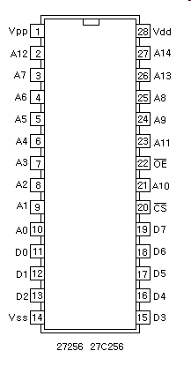
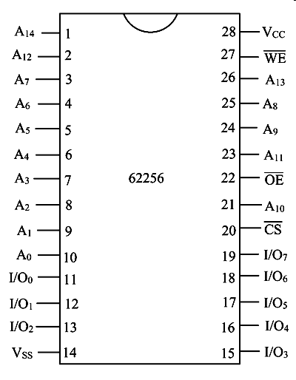
Contoh Pin-out ROM/RAM

Slide 218
Proses Read/Write Data
Proses Read Data
Proses Write Data
Address
Bus
Address
Bus
CPU
CPU
‘0’
‘1’
RD
WR
‘1’
‘0’
RD
WR
Data Bus
Data Bus
Clock
Clock

Slide 219
Proses Read Data dari EPROM
Address
Bus
CPU
EPROM
Address Bus
RD=‘0’
Clock
Data di Bus
Data
Bus
IN
RD
RD

Slide 220
Proses Write Data ke RAM
Address
Bus
CPU
RAM
Address Bus
Data diletakkan
di Bus oleh CPU
Clock
WR=‘0’
Data
Bus
WR
WR
WR

Slide 221
Penggunaan EPROM
Tata cara penggunaan jalur sinyal OE (≡ RD dari CPU)
Tata cara penggunaan jalur sinyal CE
Pemrograman (penggunaan jalur sinyal PGM)
Biasanya dihubungkan ke jalur
sinyal RD digabung dengan sinyal
MREQ (pada Z-80) atau semacamnya
Address
Bus
RD
EPROM
dari
CPU
MEMRD
ke OE
OE
output
enable
MREQ
8 bit
Biasanya dihubungkan ke/dari
rangkaian dekoder pengalamatan
CE
chip
enable
Data
Bus

Slide 222





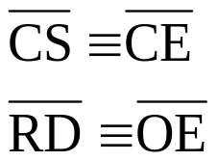
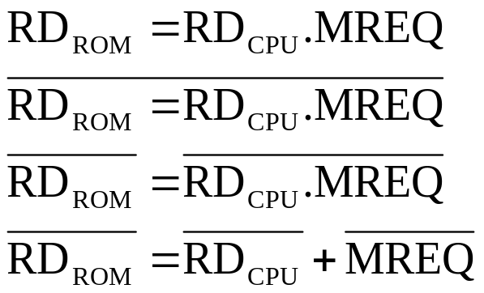
Sambungan CPU ke ROM
CPU membaca ROM, dengan cara:
Mengaktifkan pin RD dan MREQ
ROM akan mengeluarkan data jika pin RD dan CS aktif
Sementara, pin CS dapat langsung diaktifkan (disambung ke GROUND)
CPU
ROM

Slide 223
Penggunaan RAM Static
Tata cara penggunaan jalur sinyal WR (write enable)
Tata cara penggunaan jalur sinyal CS (chip select)
Biasanya dihubungkan ke jalur
sinyal WR digabung dengan sinyal
MREQ (pada Z-80) atau semacamnya
Address
Bus
WR
RAM
dari
CPU
MEMWR
ke WR
WR
RD
Biasanya dihubungkan ke jalur
sinyal RD digabung dengan sinyal
MREQ (pada Z-80) atau semacamnya
MREQ
8 bit
CS
chip
select
Data
Bus
Biasanya dihubungkan ke/dari
rangkaian dekoder pengalamatan

Slide 224
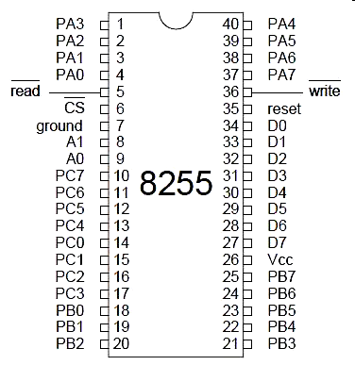
PPI

Slide 225
Penggunaan I/O
Tata cara penggunaan jalur sinyal WR (write enable)
Tata cara penggunaan jalur sinyal CS (chip select)
Biasanya dihubungkan ke jalur
sinyal WR digabung dengan sinyal
IOREQ (pada Z-80) atau semacamnya
Address
Bus
WR
I/O
dari
CPU
IOWR
ke WR
WR
RD
Biasanya dihubungkan ke jalur
sinyal RD digabung dengan sinyal
IOREQ (pada Z-80) atau semacamnya
IOREQ
8 bit
CS
chip
select
Data
Bus
Biasanya dihubungkan ke/dari
rangkaian dekoder pengalamatan

Slide 226
Contoh Blok Diagram Sistem Minimum Z80
CLOCK
CPU
Z80
Data Bus
Address Bus
RESET
ROM
(2764)
RAM
(6264)
I/O
(PPI 8255)
Power
Supply
Address
Bus
Address
Bus
Address
Decoder
untuk
Memori
Address
Decoder
untuk I/O

Slide 227
Pertemuan X
Decoder Alamat

Slide 228
Pertemuan X
Hubungan CPU dengan I/O
I/O

Slide 229
Cara Menggambar Mikro-system
Sambungan dan Persimpangan Jalur Tunggal
Konsep Bus
  Persimpangan
  Sambungan
  Belokan/Arah
Sambungan Pin ke Jalur Tunggal atau Bus
Pin yang tidak digunakan
  Pin input
  Pin output
Power Supply

Slide 230
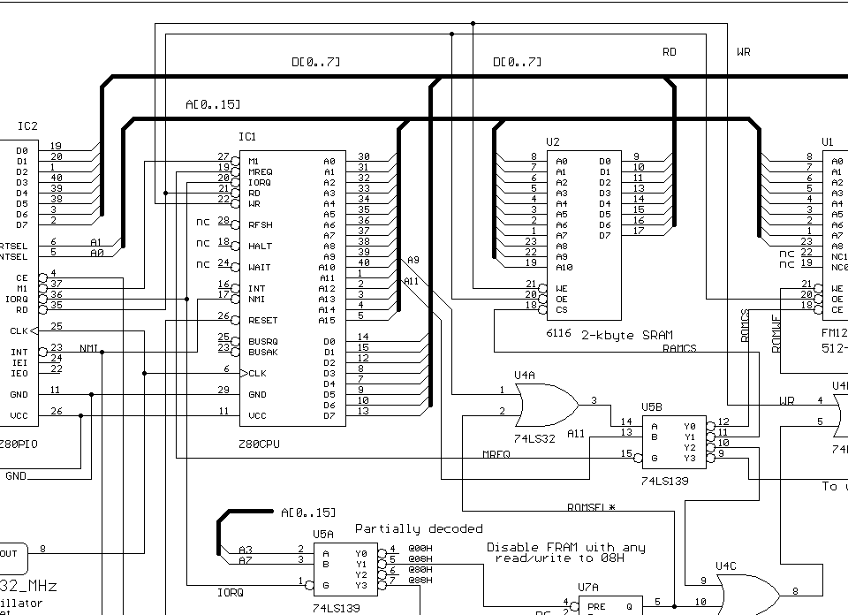

Slide 231
Contoh Rangkaian
Z80-ROM-RAM-PPI

Slide 232
Pertemuan XI
STACK
Suatu media peyimpanan yang bersifat Abstrak dengan prinsip kerja LIFO dan terletak pada RAM (read/write)
Media Peyimpanan
  Real/Fisik (Register, Memori, Disk, …)
  Abstrak (Stack, Queue, Link-List, Tree, …)
Prinsip kerja STACK (LIFO)
Stack Pointer (SP)
  RAM memiliki Data dan Alamat, STACK memiliki Data dan Pointer
  STACK memerlukan Stack Pointer untuk menunjukkan dimana posisi dari data yang tersimpan dalam STACK

Slide 233
STACK (Lanjutan)
Instruksi yang berhubungan dengan STACK
  CALL/RET, PUSH/POP, INT/RETI, NMI/RETN
Penggunaan STACK
  Fungsi Pemanggilan, Interupsi, Menyelamatkan isi Register
  Penyimpanan data, Transfer Data, Transfer Parameter/Return, Ekspresi Aritmatik

Slide 234
Fungsi Pemanggilan/Interupsi

Slide 235
Menyelamatkan Isi Register
LD BC,30
PUSH BC
LD B,10
DJNZ $
POP BC

Slide 236
Penyimpanan Data

Slide 237
Transfer Data
LD HL,DE
  PUSH DE
  POP HL

Slide 238
Transfer Parameter/Return
int tambah(int A,B)
{
return (A+B);
}
x=tambah(5,6);
LD HL,5
PUSH HL
LD HL,6
PUSH HL
CALL _tambah
POP HL
…
_tambah:
POP IX
POP HL
POP BC
ADD HL,BC
PUSH HL
JP (IX)

Slide 239
Ekspresi Aritmatik
1+2*3+4 diubah menjadi 2 3 * 1 + 4 +
Ekspresi dimasukkan ke STACK satu persatu
Jika ketemu operator, ambil dua data dari STACK dan operasikan, hasilnya simpan kembali ke STACK

Slide 240
Struktur Program Konvensional
Awal Program
(POWER ON/
RESET)
0000H
Page 0
Misal
EPROM 27256
00FFH
0100H
Main Program
Sistem Operasi
7FFFH
8000H
Data
Temporer
RAM
Stack Pointer
Misal
RAM 62256
Kosong
FFFFH

Slide 241

Buffer Memory &
Stack Area
8000H
Data Temp.
(Buffer)
RAM 62256
Kegiatan
Stack
FFFFH

Slide 242
STACK POINTER (SP)
Register yang digunakan sebagai penunjuk posisi STACK (di RAM) saat ini
Nilainya berubah oleh instruksi : CALL, INT (hardware), NMI (hardware), RET, RETI, RETN, PUSH, POP dan LD SP,nnnn
call nnnn : (SP-1) ← PC_{H}
(SP-2) ← PC_{L}
PC ← nnnn
ret : PC_{L} ← (SP)
PC_{H} ← (SP+1)
SP ← SP+2

Slide 243
Struktur Program Nest
Khasus I
SP=0000H
org 8000h
loop: nop
call timer
nop
jr loop
org 8100h
timer: -----
-----
ret
nop
SP-2
FFFEH
call timer
ret
SP=0000H
nop
jr loop

Slide 244
Khasus II
main
SP-2
SP
SP-4
call loop
SP-2
SP-4
call timer
SP-2
SP-4
SP-6
SP
call timer
SP-4
SP-6
call loop2
jp main

Slide 245
Pertemuan XIV
Interupsi

Slide 246
Interupsi
Pengertian Interupsi
Jenis Interupsi
  Hardware
  Software
Interupsi dalam Z80
  INT, NMI
Mode Interupsi
  Mode 0, Mode 1, Mode 2

Slide 247
NMI (Non-Maskable Interrupt)
Setiap ada sinyal NMI, program loncat ke alamat 0066H
org 0000h
ld sp,8000h 0000 31 00 80 = 10T
start: jp start 0003 C3 03 00 = 10T
org 0066H
ld a,01010101B 0066 3E 55 = 7T
retn 0068 ED 45 = 8T

Slide 248
NMI (lanjutan)
+5
NMI
NMI
10K
start
Z80
17
0066H
rutin NMI
0.1
retn
jp start

Slide 249
INT (Maskable Interrupt) pin no 16
Ada 3 mode:
Mode 0 → PCbaru = 00<data byte dari BUS>
Mode 1 → PCbaru = 0038H
Mode 2 → PCbaru = <1 byte dari reg I>< data byte dari BUS >
Perlakuan syarat pengaktifan:
im 0
ei
im 1
ei
im 2
ei
Perlakuan syarat pe-tidak aktifan:
di
: disable interrupt

Slide 250
Contoh Pemrograman

Slide 251
INT (lanjutan)
+5
INT
INT
10K
start
Z80
16
PC_{baru}
rutin INT
0.1
reti
jp start

Slide 252
Pertemuan XV

Slide 253
Contoh: Dual Running LED Menggunakan INT
INT
AMV-555
Progut – Running LED #1
INT – Running LED #2

Slide 254
Pertemuan XVI

Slide 255
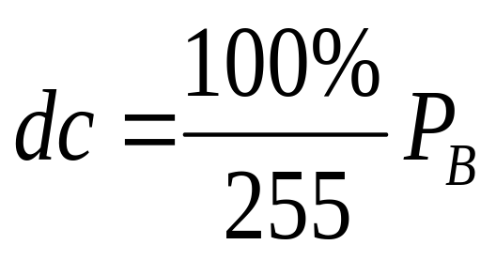
Latihan
Buat program untuk membangkitkan gelombang PWM
  Data masukan dari Port B
  Gelombang PWM pada Port A.0
  Dc dari PWM dipengaruhi dari Port B
  Frekuensi PWM bebas
  Buat Flow-chart-nya terlebih dulu, untuk memudahkan analisa rancangan
  Buat program secara lengkap mulai dari origin 0000H dan inisialisasi-nya

Slide 256
Diagram Blok
Z80 CPU
PPI
00000000B (0) → dc=0%
00000001B (1) → dc=0,4%
00000010B (2) → dc=0,8%
…
11111110B (254) → dc=99,6%
11111111B (255) → dc=100%
PB
Data
(Saklar)
PA.0
PWM
dc=20%

Slide 257
Cara Kerja PWM
0
5
10
15
20
25
30
35
40
45
240
245
250
0
5
10
15
20
25
255
Saat pertama
(RESET)
Counter=0
PA.0=1
Saat Counter=PB
PA.0=0
Misal PB=20
Saat
Counter=255
Nilai Counter
Berikutnya=0
Saat Counter=0
PA.0=1
(Proses diulang)
Referensi (PB)
+
PWM (PA.0)
Pembangkit
Gigi Gergaji
(Reg. C)
-
PWM

Slide 258
Flow Chart
START
Init STACK
Init PPI
ORG 0
LD SP,0
LD A,82H
OUT (PPICR),A
LD C,0
LOOP:
LD A,1
OUT (PPIPA),A
LOOP2:
IN A,(PPIPB)
SUB C
JR NC,BESAR
LD A,0
OUT (PPIPA),A
BESAR:
INC C
JR NZ,LOOP2
JR LOOP
Counter=0
PA.0=1
Baca PB
PB>Counter?
Tidak
PA.0=0
Ya
Counter ++
Ya
Counter≠0
Tidak

Slide 259
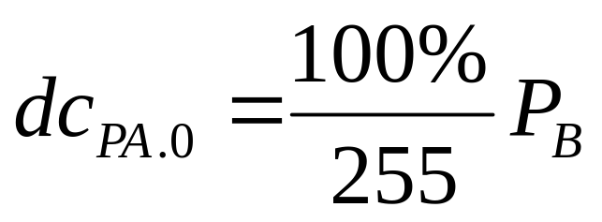
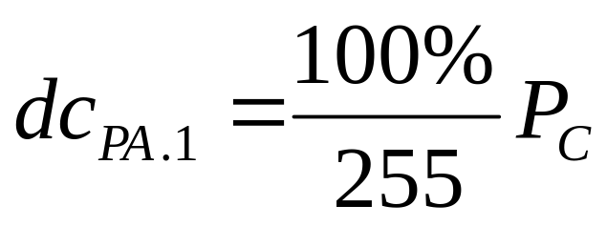
Quiz
Buat program untuk membangkitkan 2 gelombang PWM
  Data masukan dari Port B dan Port C
  Gelombang PWM pada Port A.0 dan Port A.1
  dc dari PWM dipengaruhi dari Port B dan Port C
  Frekuensi PWM bebas
  Buat Flow-chart-nya terlebih dulu, untuk memudahkan analisa rancangan
  Buat program secara lengkap mulai dari origin 0000H dan inisialisasi-nya

Slide 260
START
Init STACK
Init PPI
ORG 0
LD SP,0
LD A,8BH
OUT (PPICR),A
LOOP:
LD A,3
OUT (PPIPA),A
LD C,0
LOOP2:
IN A,(PPIPB)
SUB C
JR NC,NEXT
IN A,(PPIPA)
RES 0,A
OUT (PPIPA),A
NEXT:
IN A,(PPIPC)
…
NEXT2:
INC C
JR NZ,LOOP2
JR LOOP
PA.0=1 dan PA.1=1
Counter=0
Baca PB
PB>Counter?
Tidak
PA.0=0
Ya
Baca PC
PC>Counter?
Tidak
PA.1=0
Ya
Counter ++
Ya
Counter≠0
Tidak

Slide 261
Interfacing dengan PIO
Pengantar PIO
  Pengertian PIO
  Blok diagram dan cara kerja PIO
  Perbedaan dengan PPI
Interfacing dengan PIO
  Rangkain Interfacing
  Inisialisasi
Contoh Aplikasi

Slide 262
Inisialisasi Z80PIO
Non Interrupt dan Interrupt
Ada 4 macam Word Control:
  Mode Control Word
  Interrupt Vector Word
  Interrupt Control Word
  Interrupt Disable/Enable

Slide 263
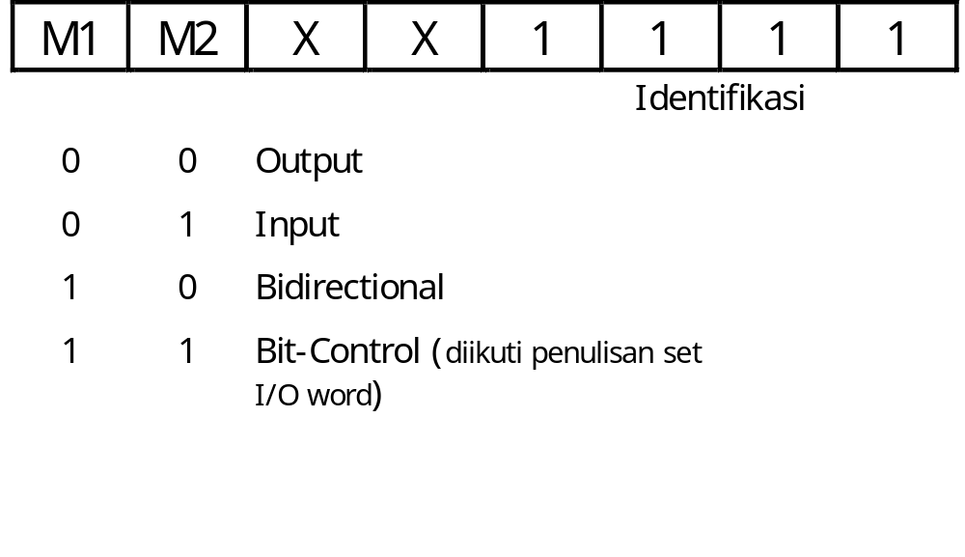
Mode Control Word

Slide 264
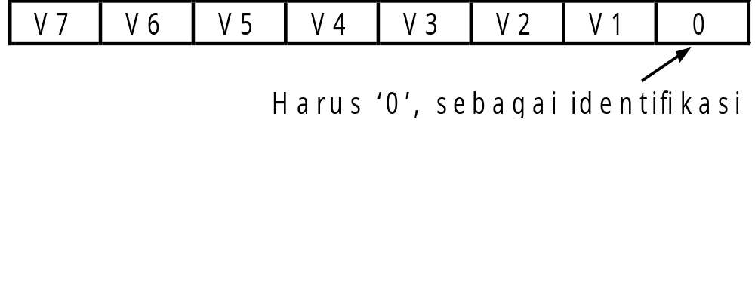
Interrupt Vector Word
; berlaku sebagai PCL dari Vektor

Slide 265
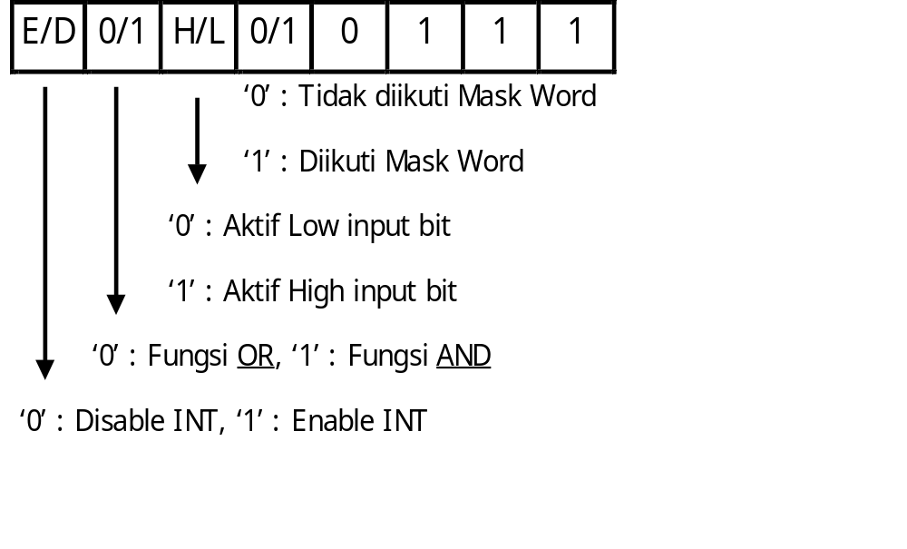
Interrupt Control Word

Slide 266
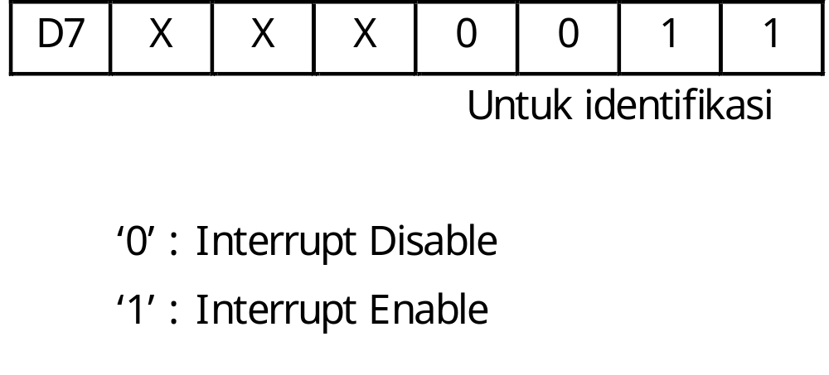
Interrupt Disable/Enable Word

Slide 267
Struktur Interrupt
DAISY CHAIN
Data BUS
+5V
1
2
3
100
NC
IEI
IEI
IEI
IEI
IEO
IEO
IEO
IEO
INT
pin 16

Slide 268
Pertemuan XV

Slide 269
Interfacing dengan CTC
Pengantar CTC
  Pengertian CTC
  Blok Diagram dan Cara Kerja CTC
Interfacing dengan CTC
  Rangkaian Interfacing
  Inisialisasi
Contoh Aplikasi CTC

Slide 270
Inisialisasi Z80 CTC
Ada 2 byte/macam data yang dituliskan pertamakali:
  Channel Control Word Programming (CCW)
  Time Constant Programming (1 s/d 256)

Slide 271
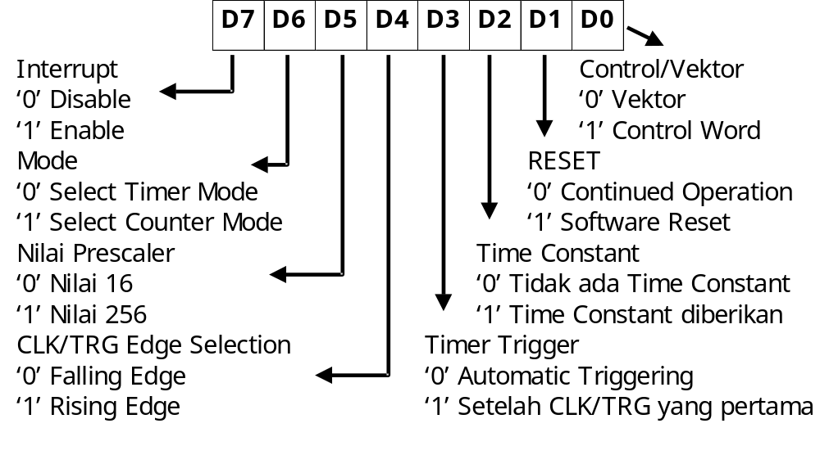
Cannel Control Word (CCW)

Slide 272
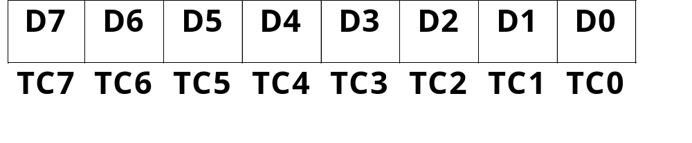
Time Constant
Pada mode “timer”, interval timer dipengaruhi oleh 3 faktor
1. Periode dari sistem clock (CLK)
2. Faktor Prescaler, P (16/256)
3. Time Constant, T (1 s/d 256)
Interval Timer = CLK x P x T

Slide 273
Contoh Aplikasi
Simple I/O
  LED, Motor dc, Lampu, Beban 220V
  Saklar, Debounche, Pulsa, Schemitt Trigger
Pembangkitan PWM
Pengaturan Kecepatan Motor DC
Robot Micro-mouse

Slide 274
Pertemuan XIV

Slide 275
Pengantar 8086
Lebar Data : 16 bit
Operasi data 8 bit, 16 bit
Lebar Alamat : 16 bit dengan 4 bit (16) segment
Kapasitas Alamat : 20 bit (1 Mbyte, terbagi dua @ 512 Kbyte)
Pemetaan Alamat:
  Pemetaan Memory (1 Mbyte, 00000H … FFFFFH)
  Pemetaan I/O (64 Kbyte, 0000H … FFFFH)
Mode Pengalamatan:
  Register, Direct, Immediate, Indirect, Indexed

Slide 276
Pengantar 68000
Lebar Data : 16 bit
Operasi Data : 8 bit, 16 bit, 32 bit
Kapasitas Alamat : 24 bit (16 Mbyte, terbagi dua @ 8 Mbyte)
Pemetaan Alamat:
  Pemetaan Memory (16 Mbyte, 000000H … FFFFFFH)
Mode Pengalamatan:
  Register, Direct, Immediate, Indirect, Post-Increment Indirect, Pre-Decrement Indirect, Indexed, Program Counter

Slide 277
Pengantar MCS-51
Perbedaan antara sistem Micro-Prosesor dan sistem Micro-Controller
Contoh-contoh penggunaan
Pengantar Embedded System

Slide 278
Arsitektur MCS-51
Konfigurasi Internal
  CPU, RAM, ROM, Interface
Penjelasan Pin-pin
  Definisi Pin, parallel pin
  RESET, CLOCK
Interfacing dengan ROM dan RAM eksternal

Slide 279
Pemetaan Alamat MCS-51
Program Memory, PSEN=0
  Internal Program, EA=1
  External Program, EA=0
Internal Data Memory
  Register Bank, Free Memory, SFR, Extra Free Memory untuk 8x52
External Data Memory, RD, RW
  Eksternal RAM dan I/O

Slide 280
Pertemuan XV
Instruction Set MCS-51
Pembagian Instruksi
  Transfer, Aritmatik, Logic, Boolean, Percabangan
Mode Pengalamatan
  Immediate, Langsung, Tak langsung, Register, Indeks
Contoh Aplikasi
  Simple I/O

Slide 281
Pertemuan XVI

Slide 282
Internal Interface MCS-51
4 x Port Simple Bi-directional Digital I/O
5 x Interupsi
2 x 16 bit Timer/Counter
Komunikasi Serial
Contoh Aplikasi

Slide 283
Timer/Counter

Slide 284
Serial

